Slide 1

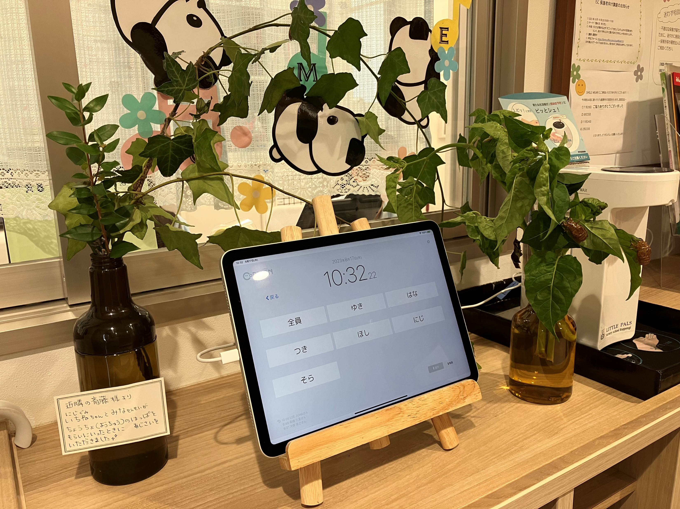

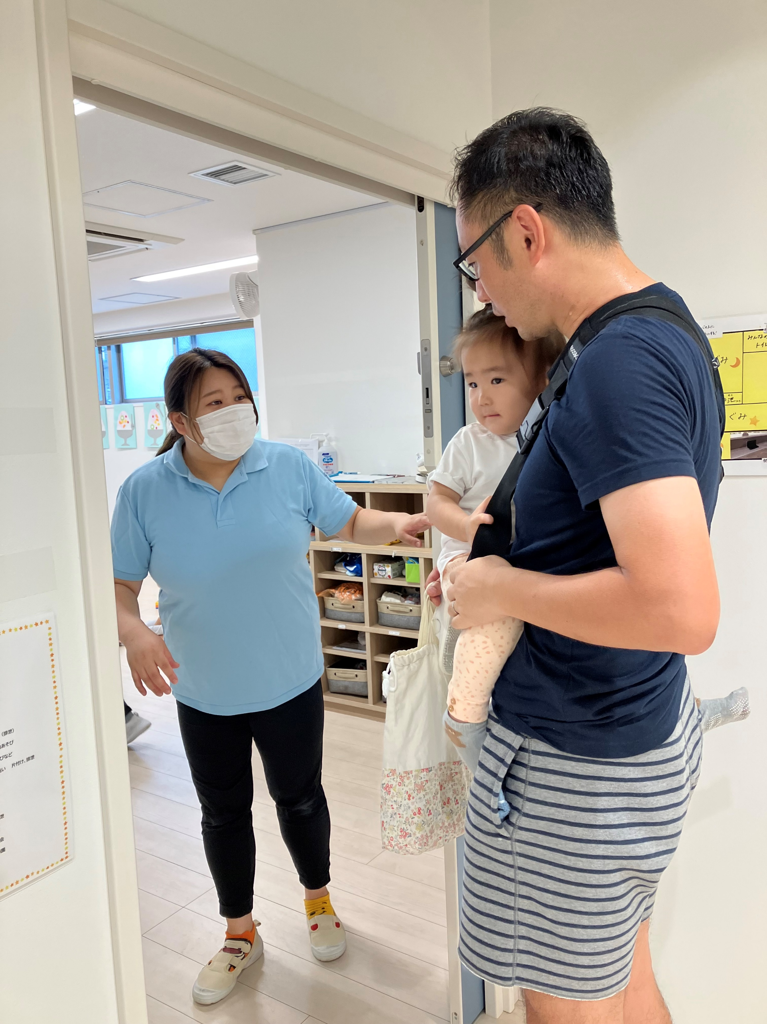
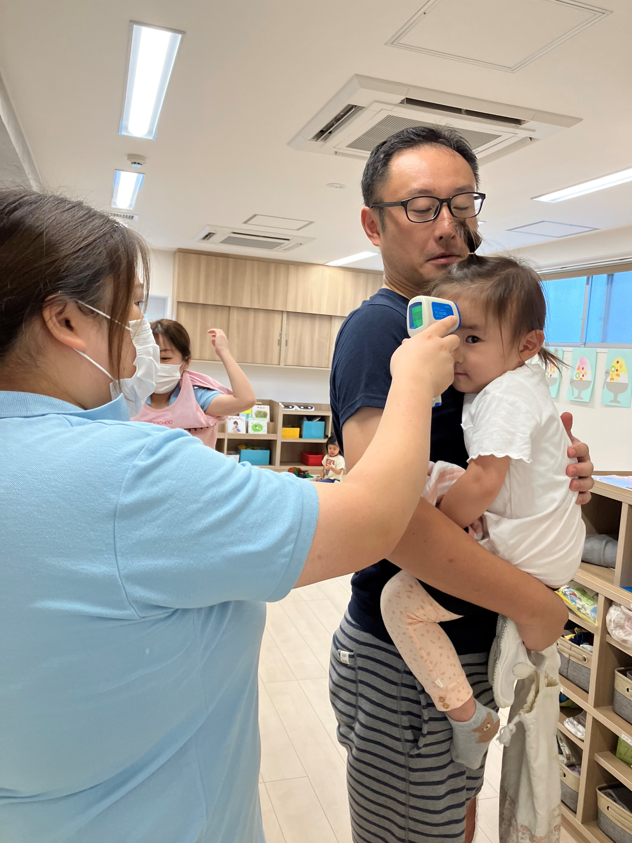
７：３０
登園
「おはようございます」
7:30~9:30登園し
保護者の方がiPadで
クラスとお名前を選択し
打刻をします。
「今日も元気です」
朝の受け入れ時に
お子さまの様子や健康状態をお聞きします。

Slide 2
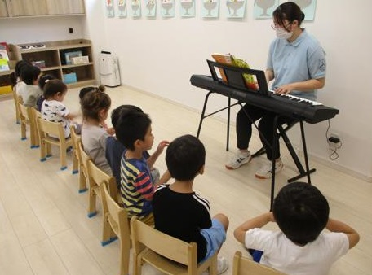

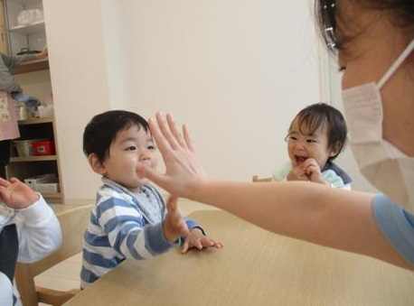
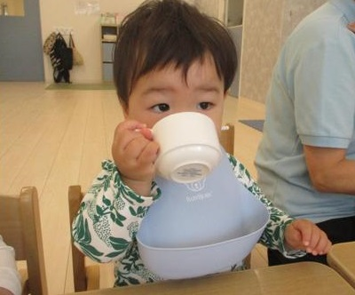
９：３０
朝の会
「おはようございます」
お名前を呼ばれると
「はい」とお返事。
お友だちみんないるかな？
朝のおやつ
０～２歳児までは牛乳を。
３～５歳児はお茶がでます。
あそぶ前にしっかり水分補給をします。

Slide 3
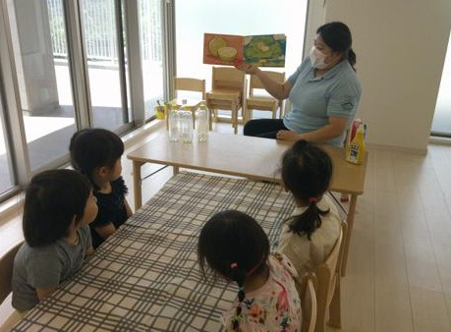

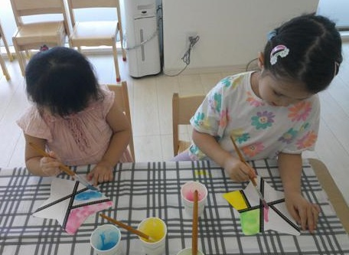
９：４０
WithBook
プログラム
WithBookの
絵本を読みながら子どもたちが気づいたことや思ったことを伝えます。子どもたちの発想や思いから保育が展開されます。絵本は毎月違い、stage１～３まであります。
絵本から遊びへつなげていくことで、
「次はどんな遊びができるかな？」という探求心を育み、より一層子どもたちの「想像力」「言語理解力」を高めていきます。
それを繰り返していくことで、
少しずつ「その子らしさ」を育んでいきます

Slide 4
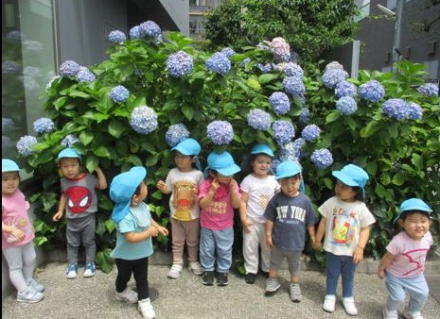
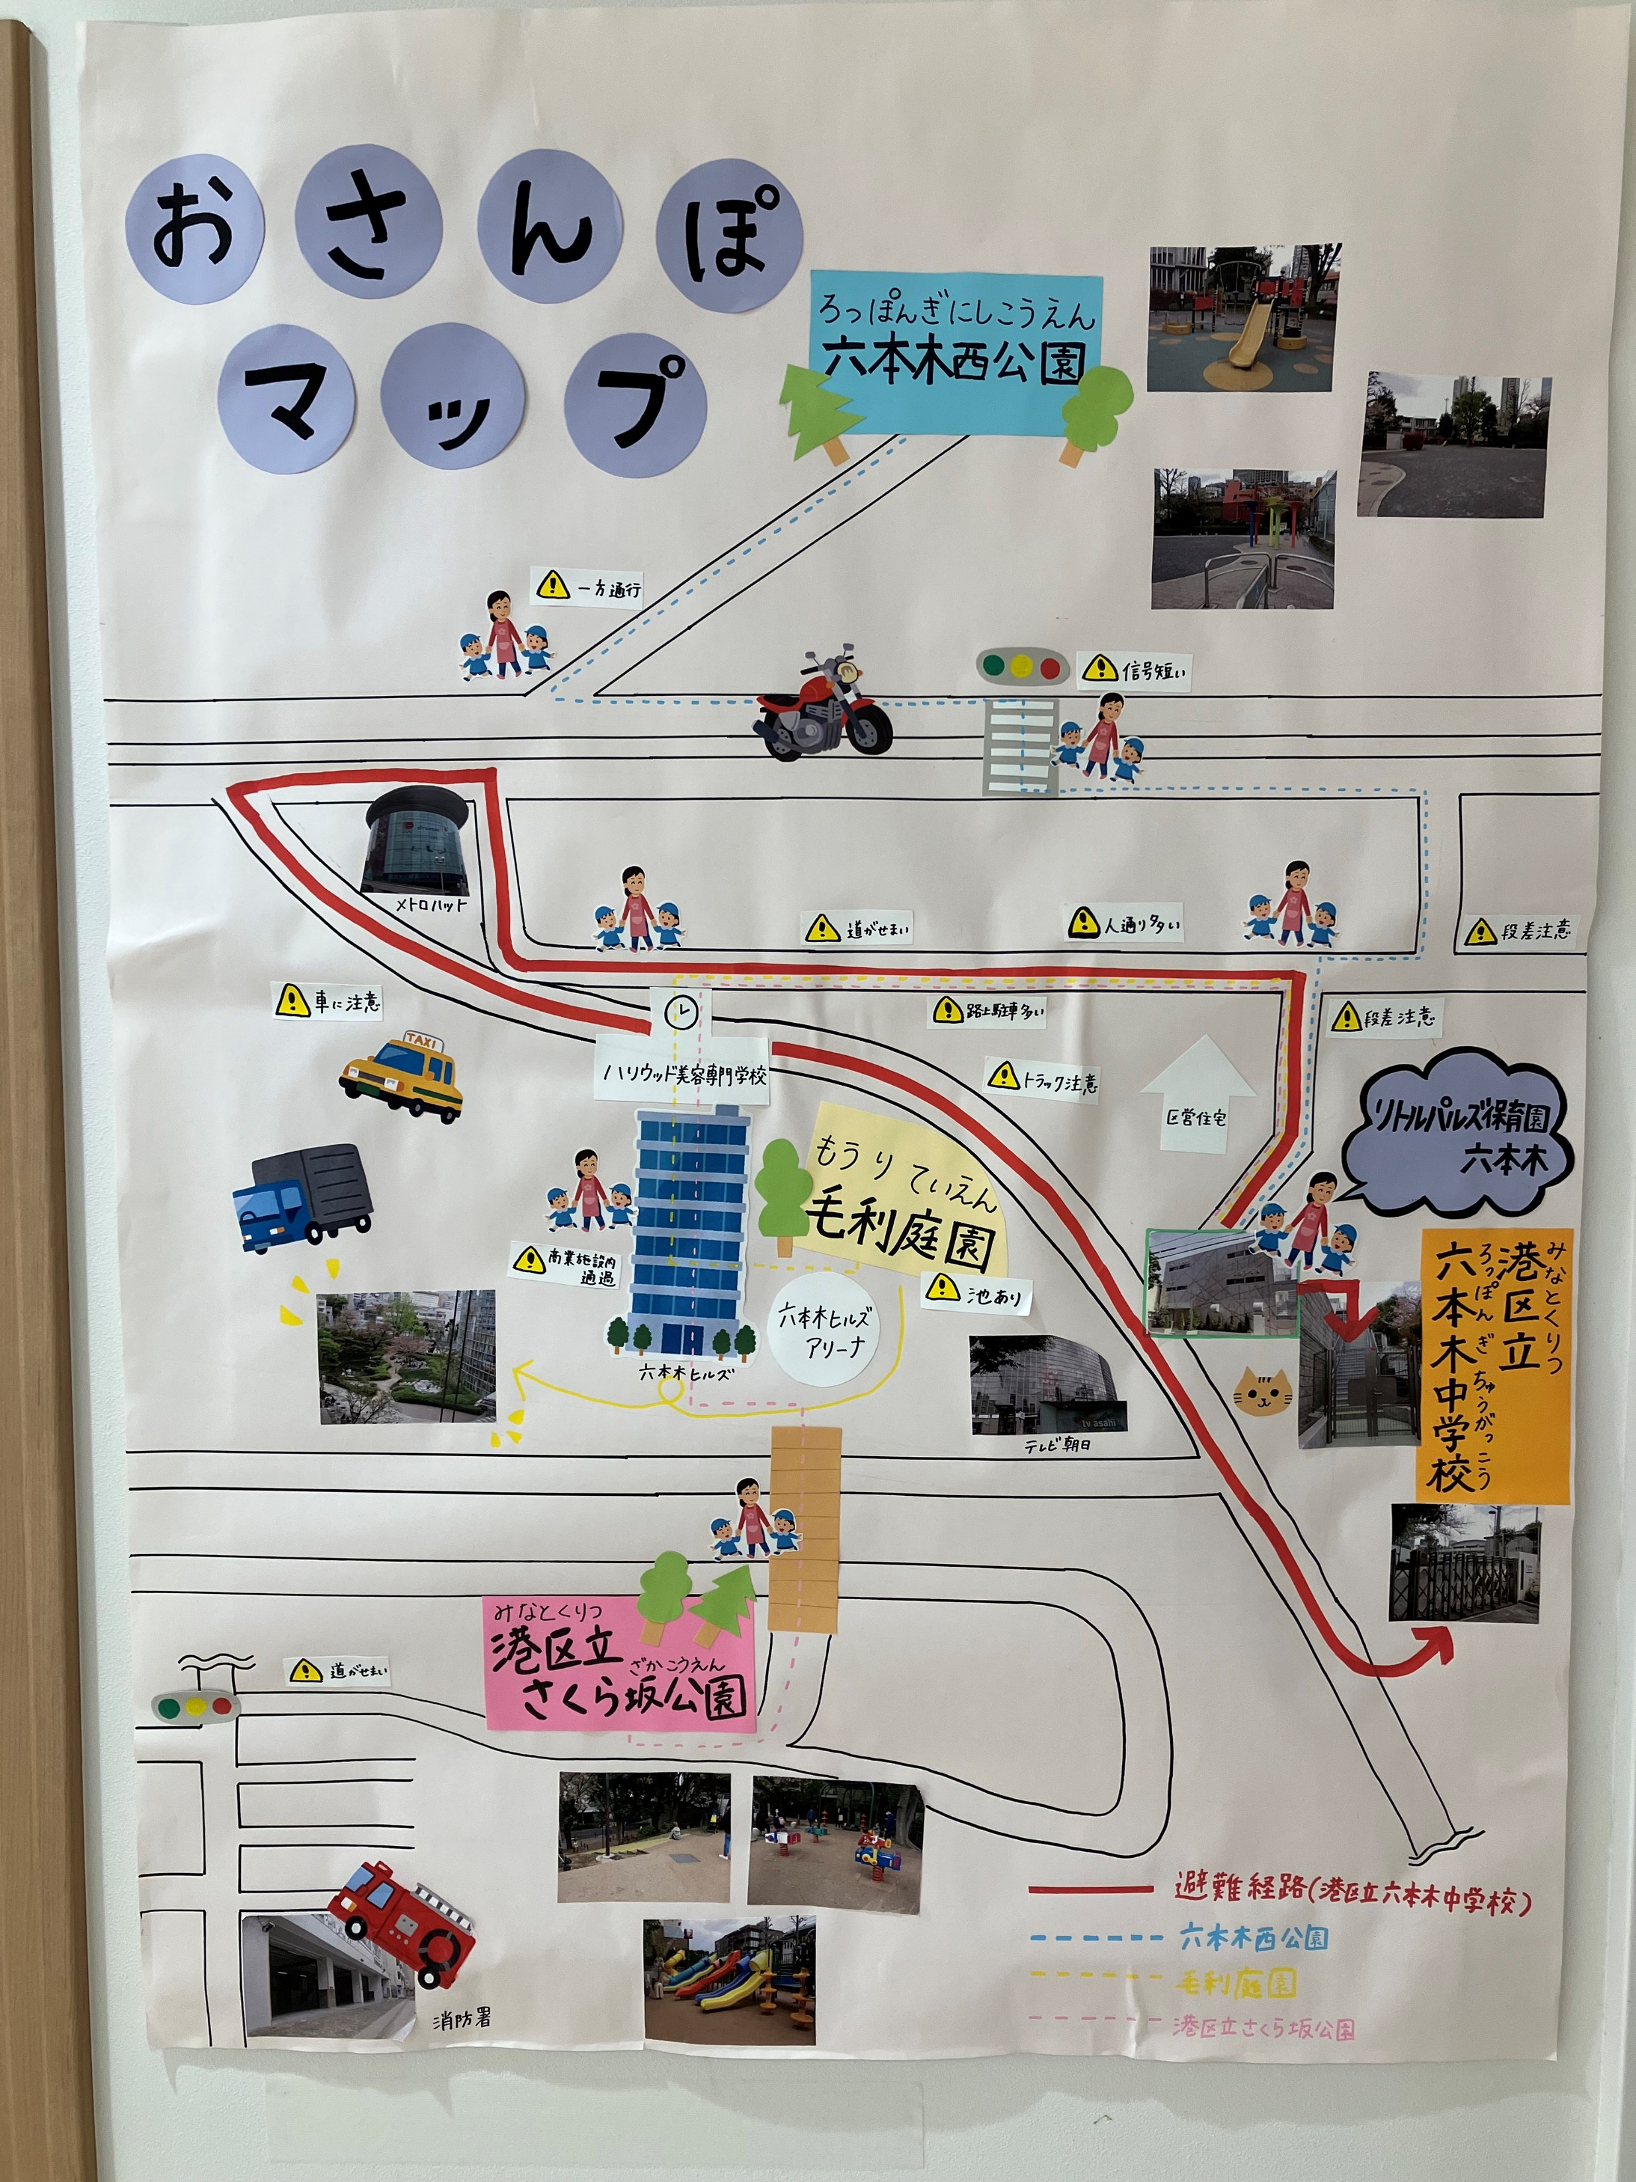
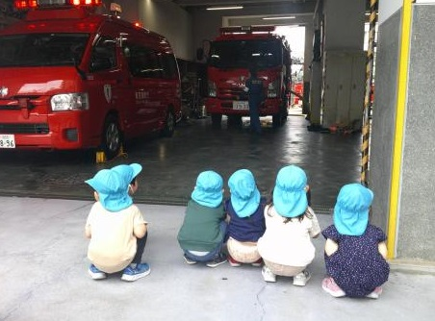
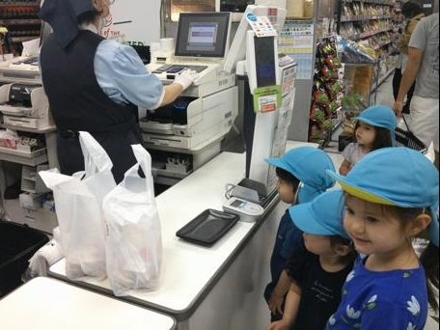
WithBook
プログラム2
WithBookの
絵本にでてきた「○」にフューチャーして丸いものを探しにお散歩へ行くことも。
お散歩
マップ
絵本にでてきたものを
自分たちでお買い物にいったり
食育につなげて自分たちで
野菜をあらったり皮むきをする
日もあるんですよ。
タイヤも
丸い！！

Slide 5
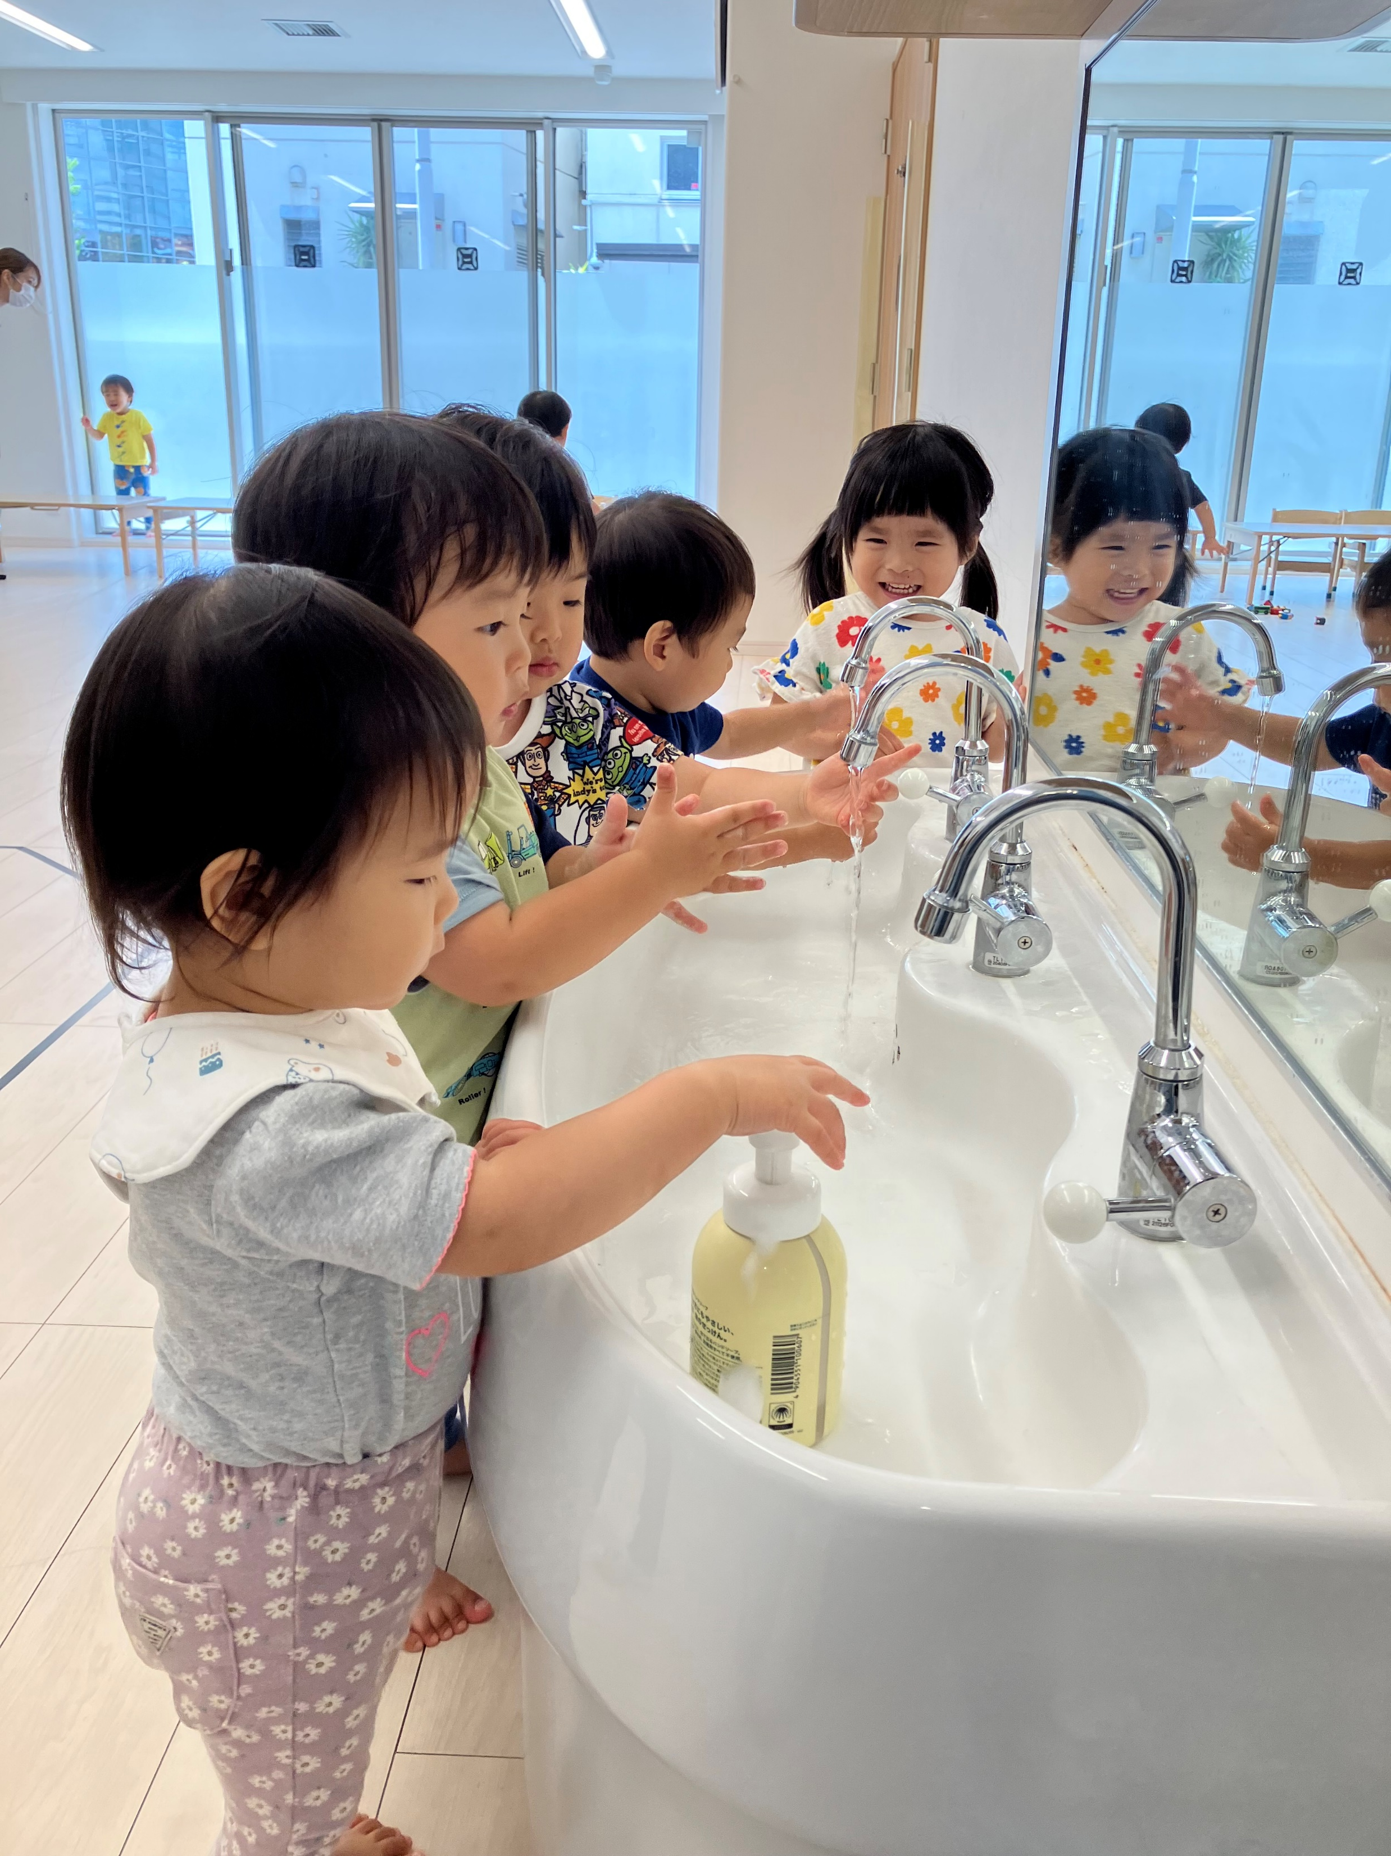
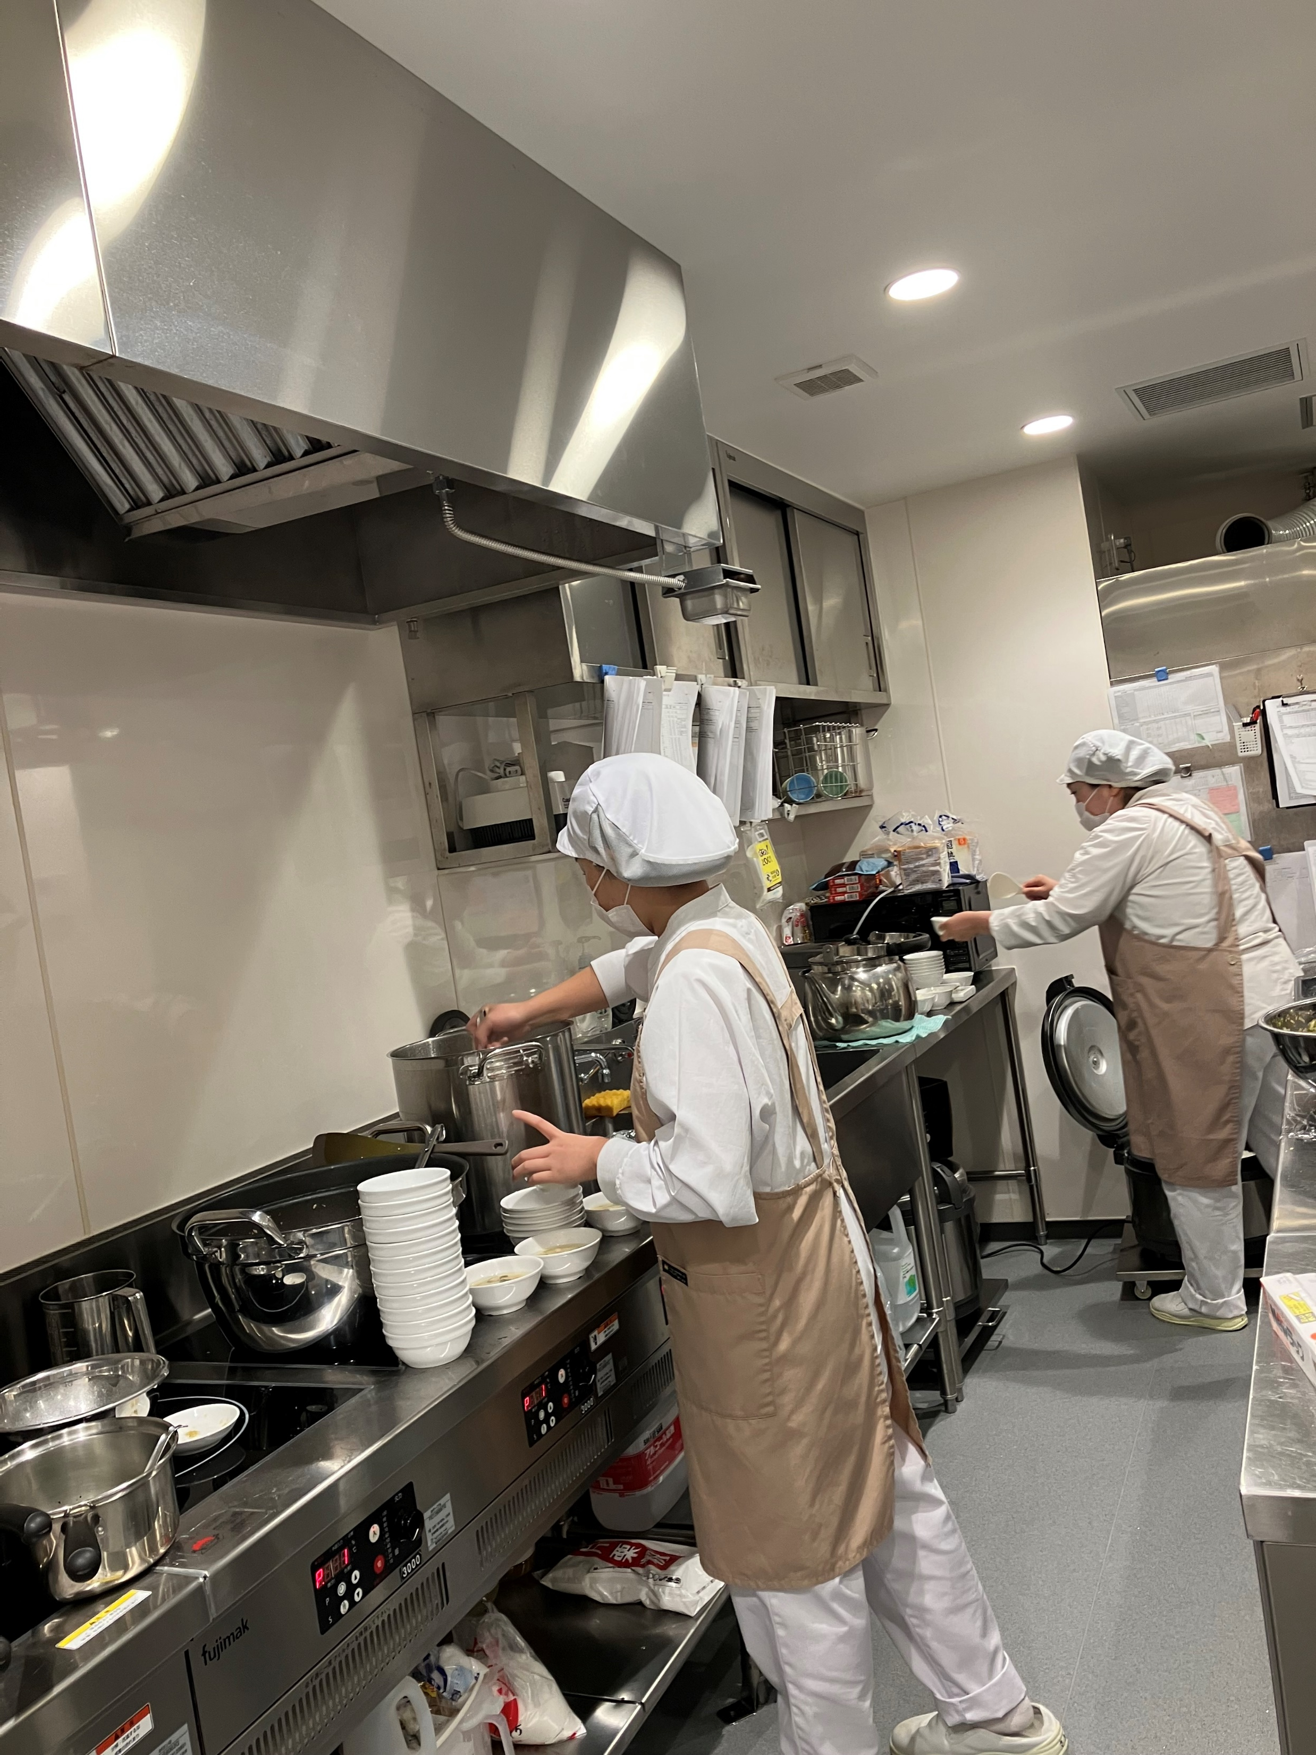

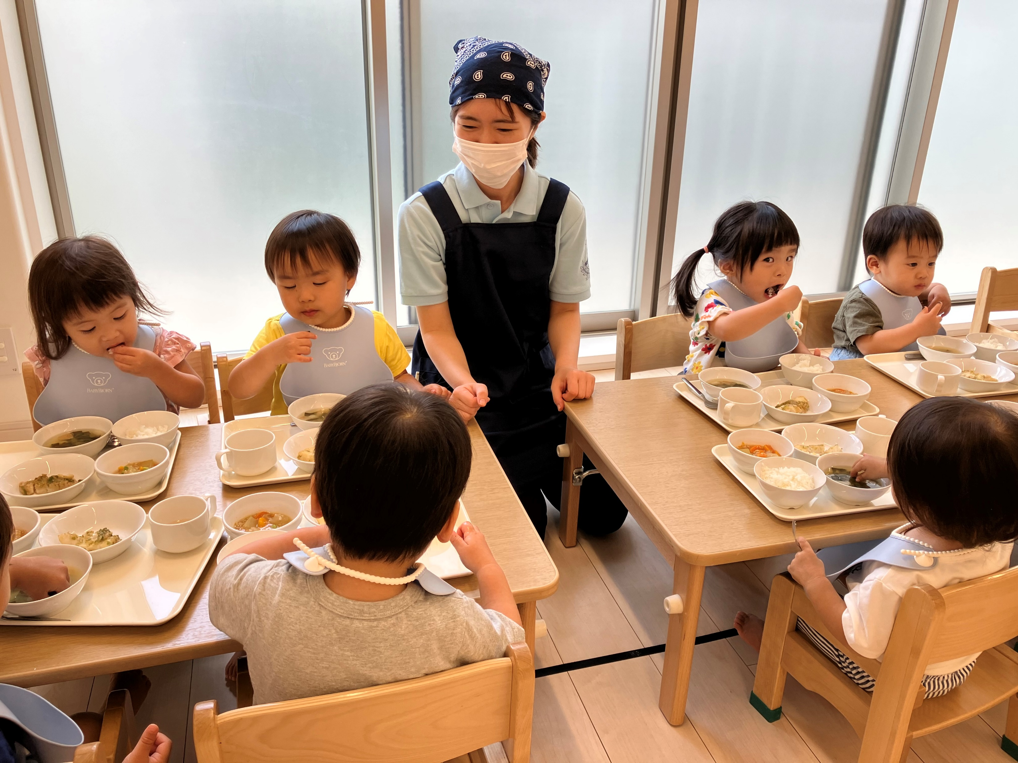

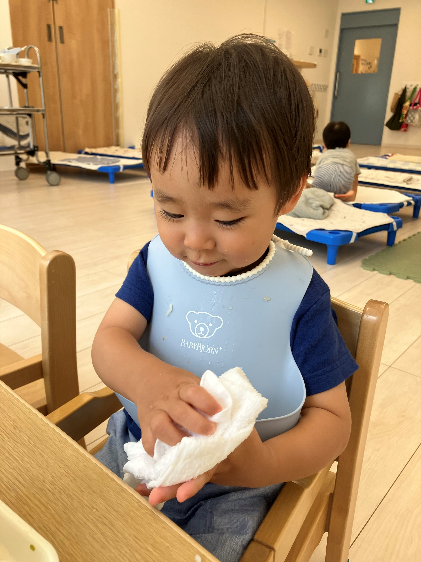
１１：２０
給食
「ゴシゴシ」
手を洗って給食の
準備です。
自園手作り調理
給食室も栄養士さんが準備をしています。
「いただきます」
おしぼり
・
エプロン不要
園で用意をしています。
「ごちそうさま」をしたら
お口や手を拭きます。

Slide 6

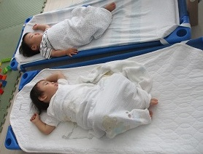
１2：００
午睡
「おやすみなさい」
「コット」というベッド
で眠ります。少しだけ高さがあるため、床と体の間に空気を通してくれます。
そのため夏は通気性が良くて涼しく、冬は床の冷たさが伝わらず暖か。
暑かったり寒かったりすると子どもはグズりがちですが、「コット」で
ぐっすり眠れます。
トイレを済ませ、午後のお洋服に着替えて寝ます。

Slide 7
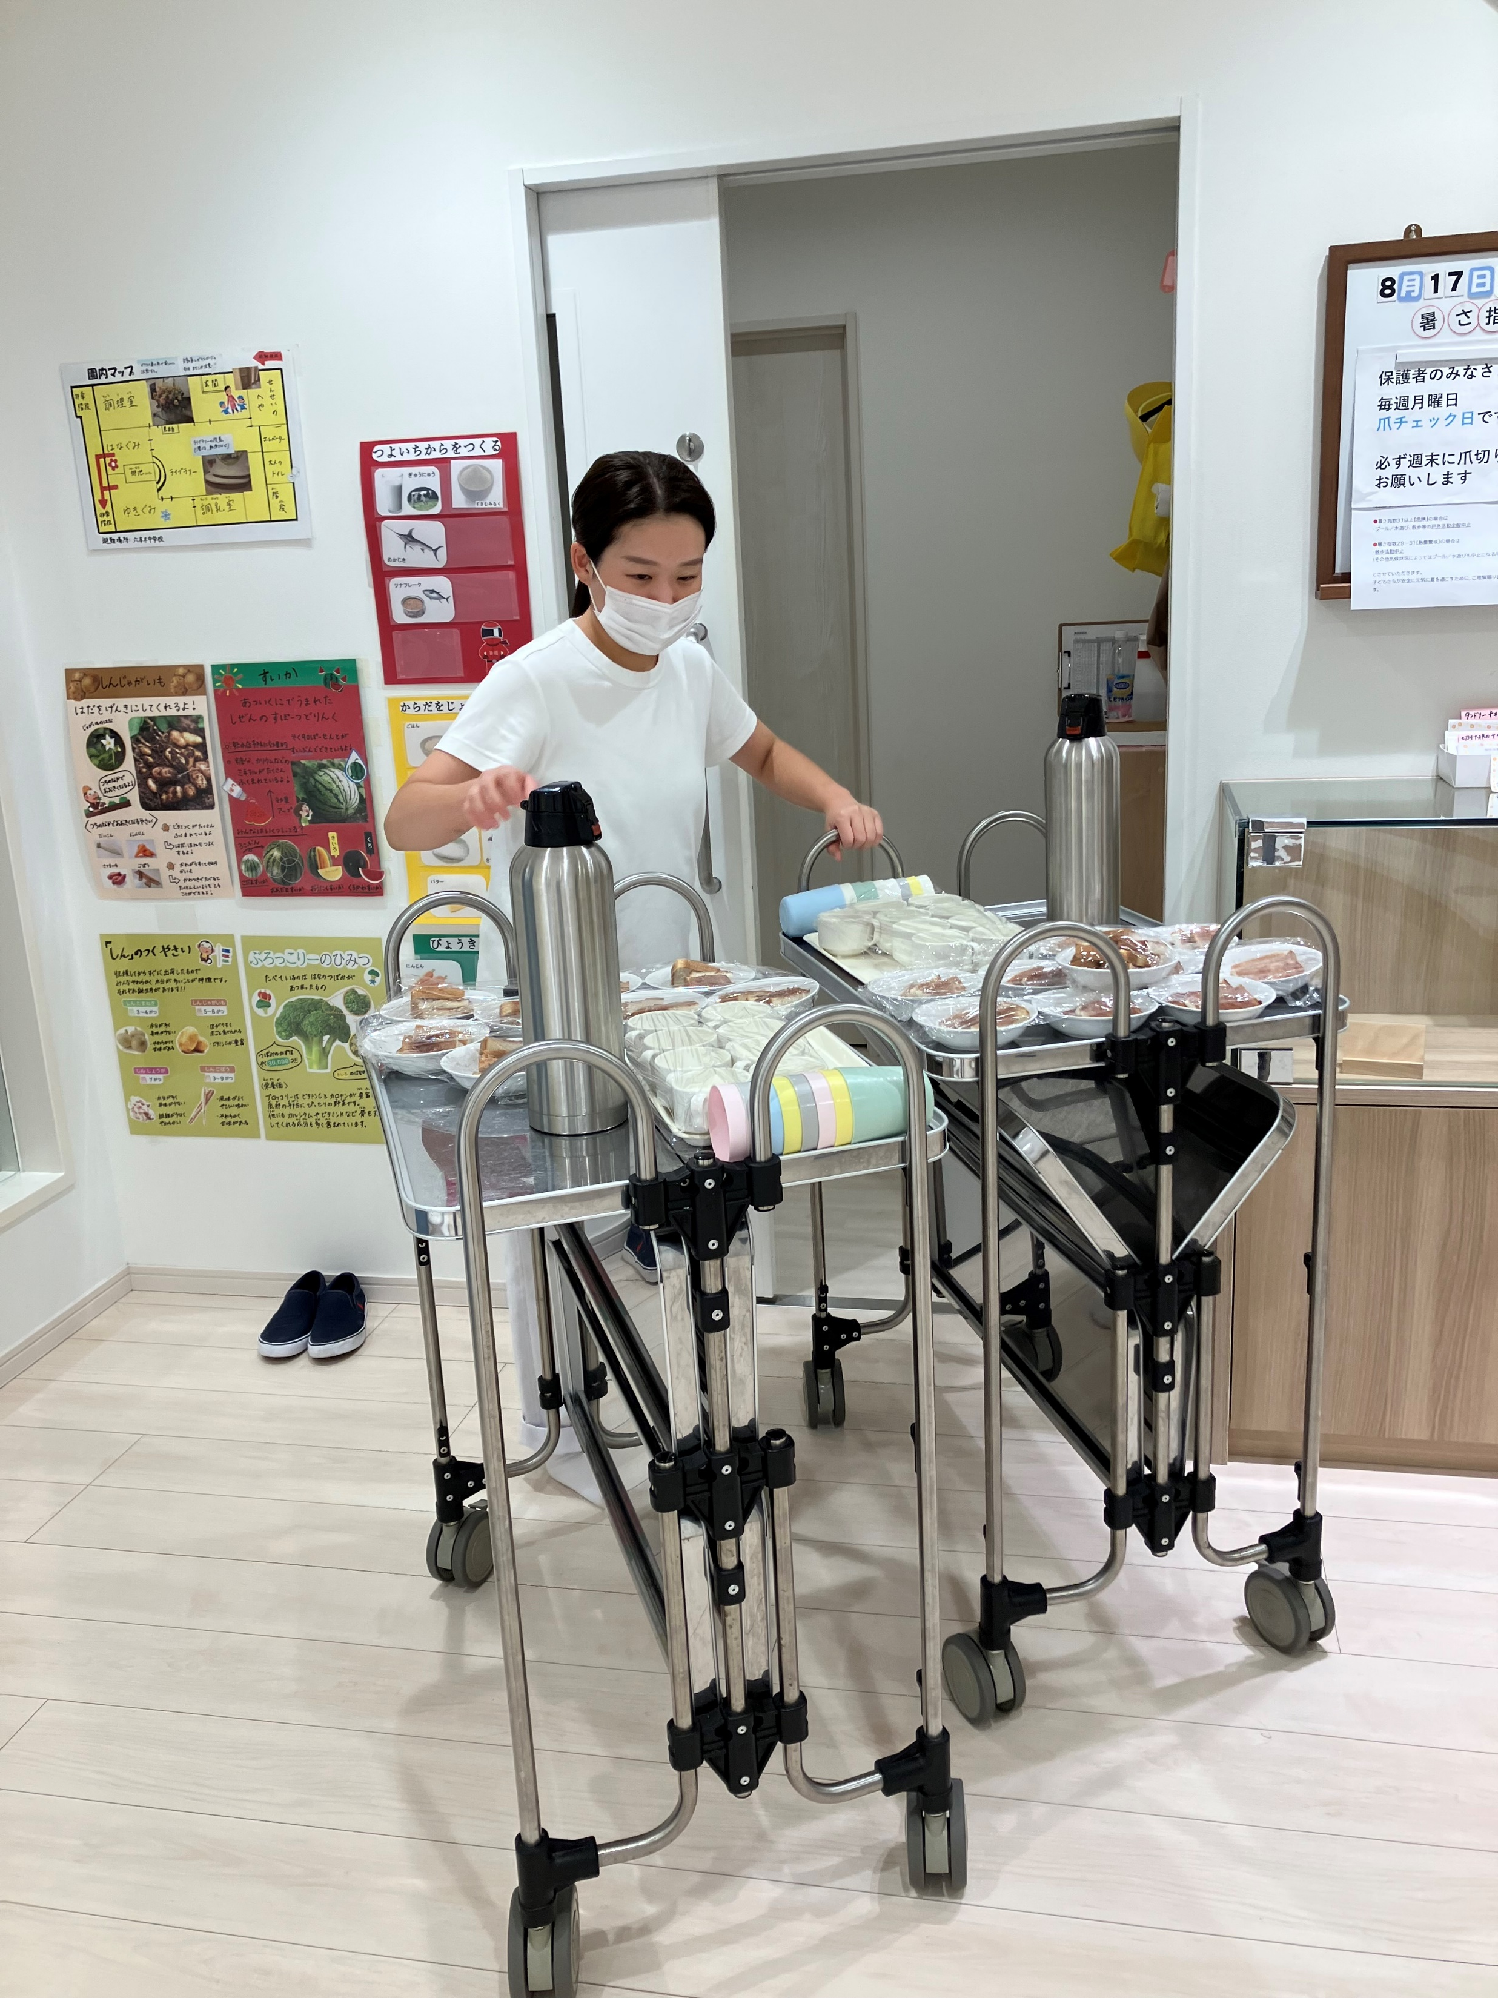
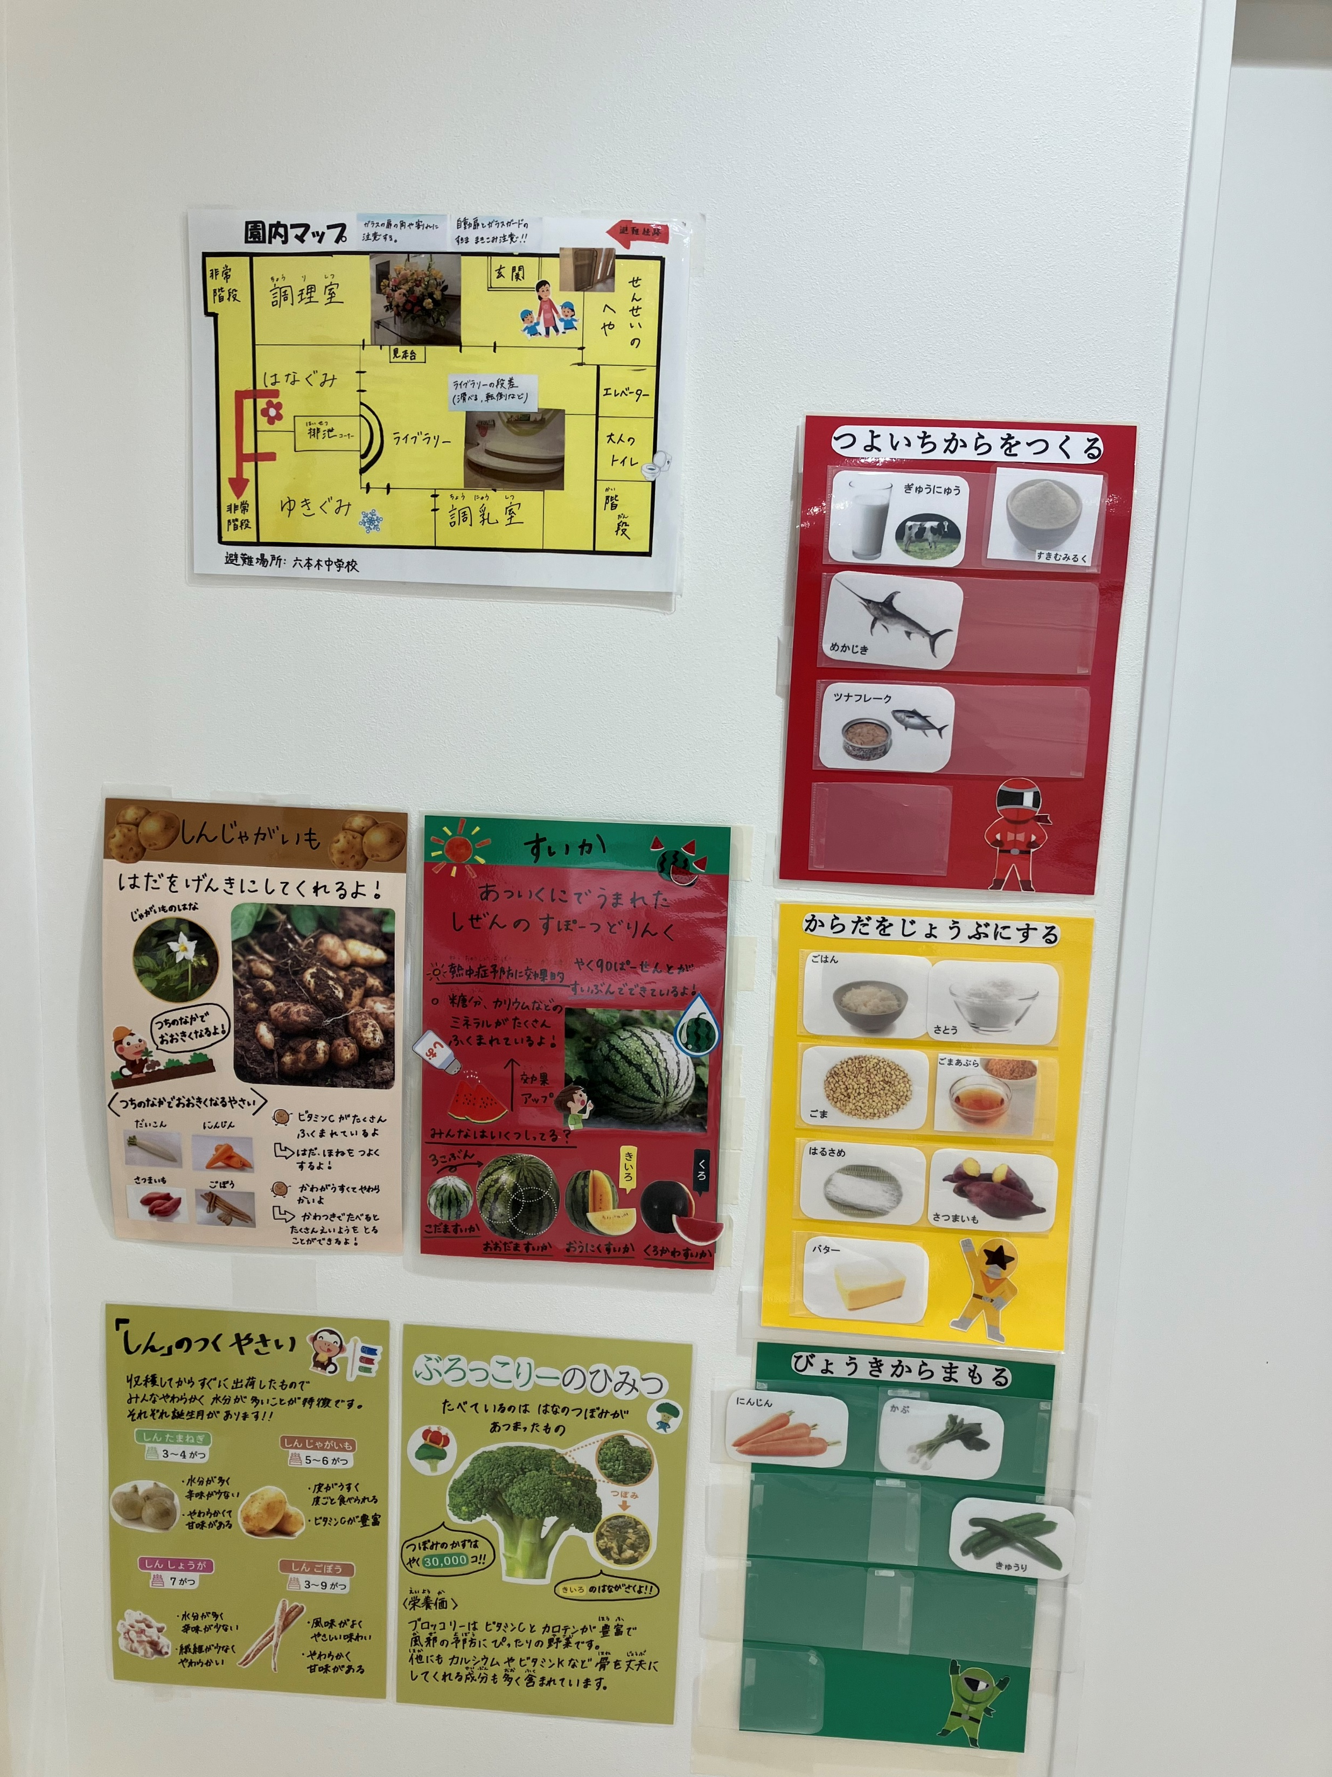

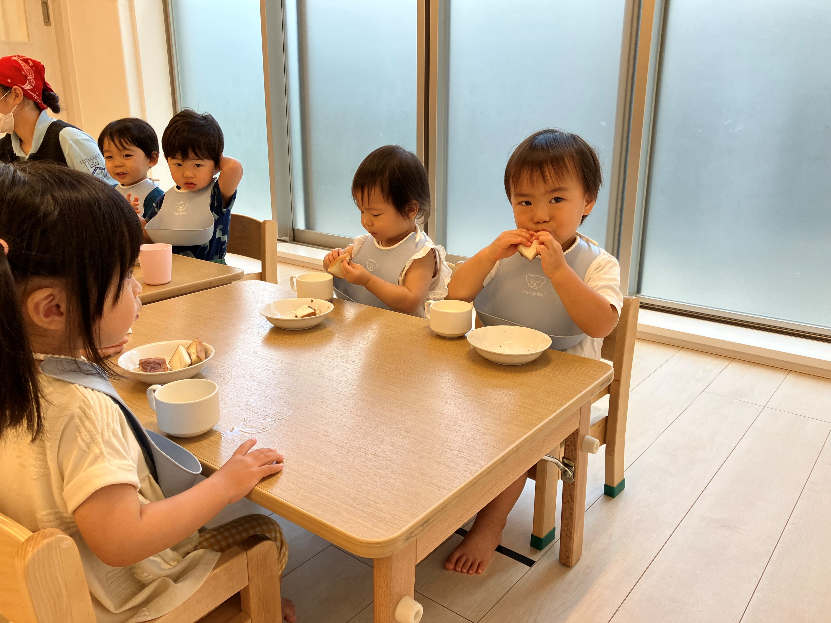

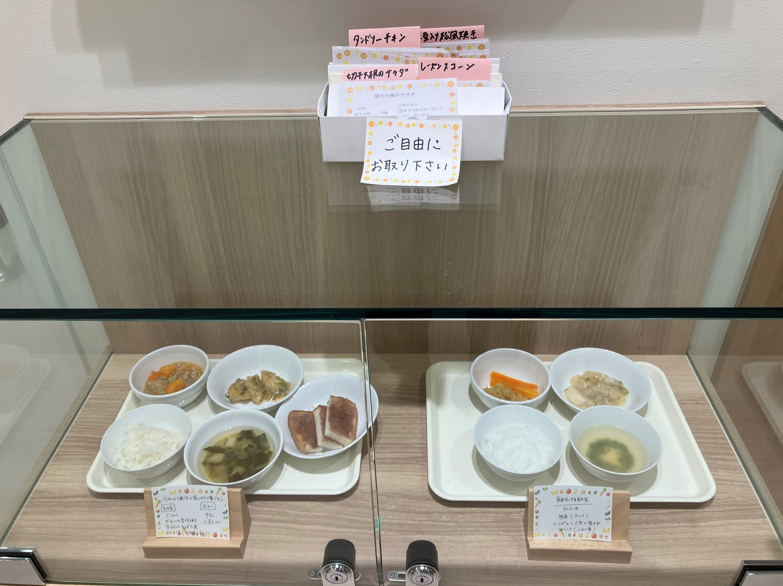
１５：００
おやつ
栄養士さんが
おやつを運び
おやつの時間が始まります。
今日食べたものが
わかるように
食育カードや
旬の食材豆知識が
掲示されています
「いただきます」
子どもたちの食べた量や形がわかるよう
給食とおやつのサンプルが
飾られます

Slide 8
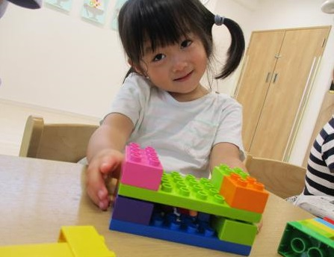
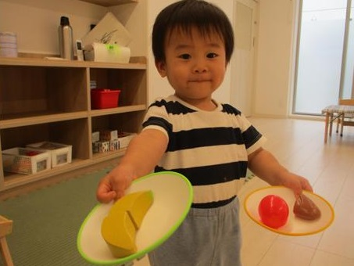
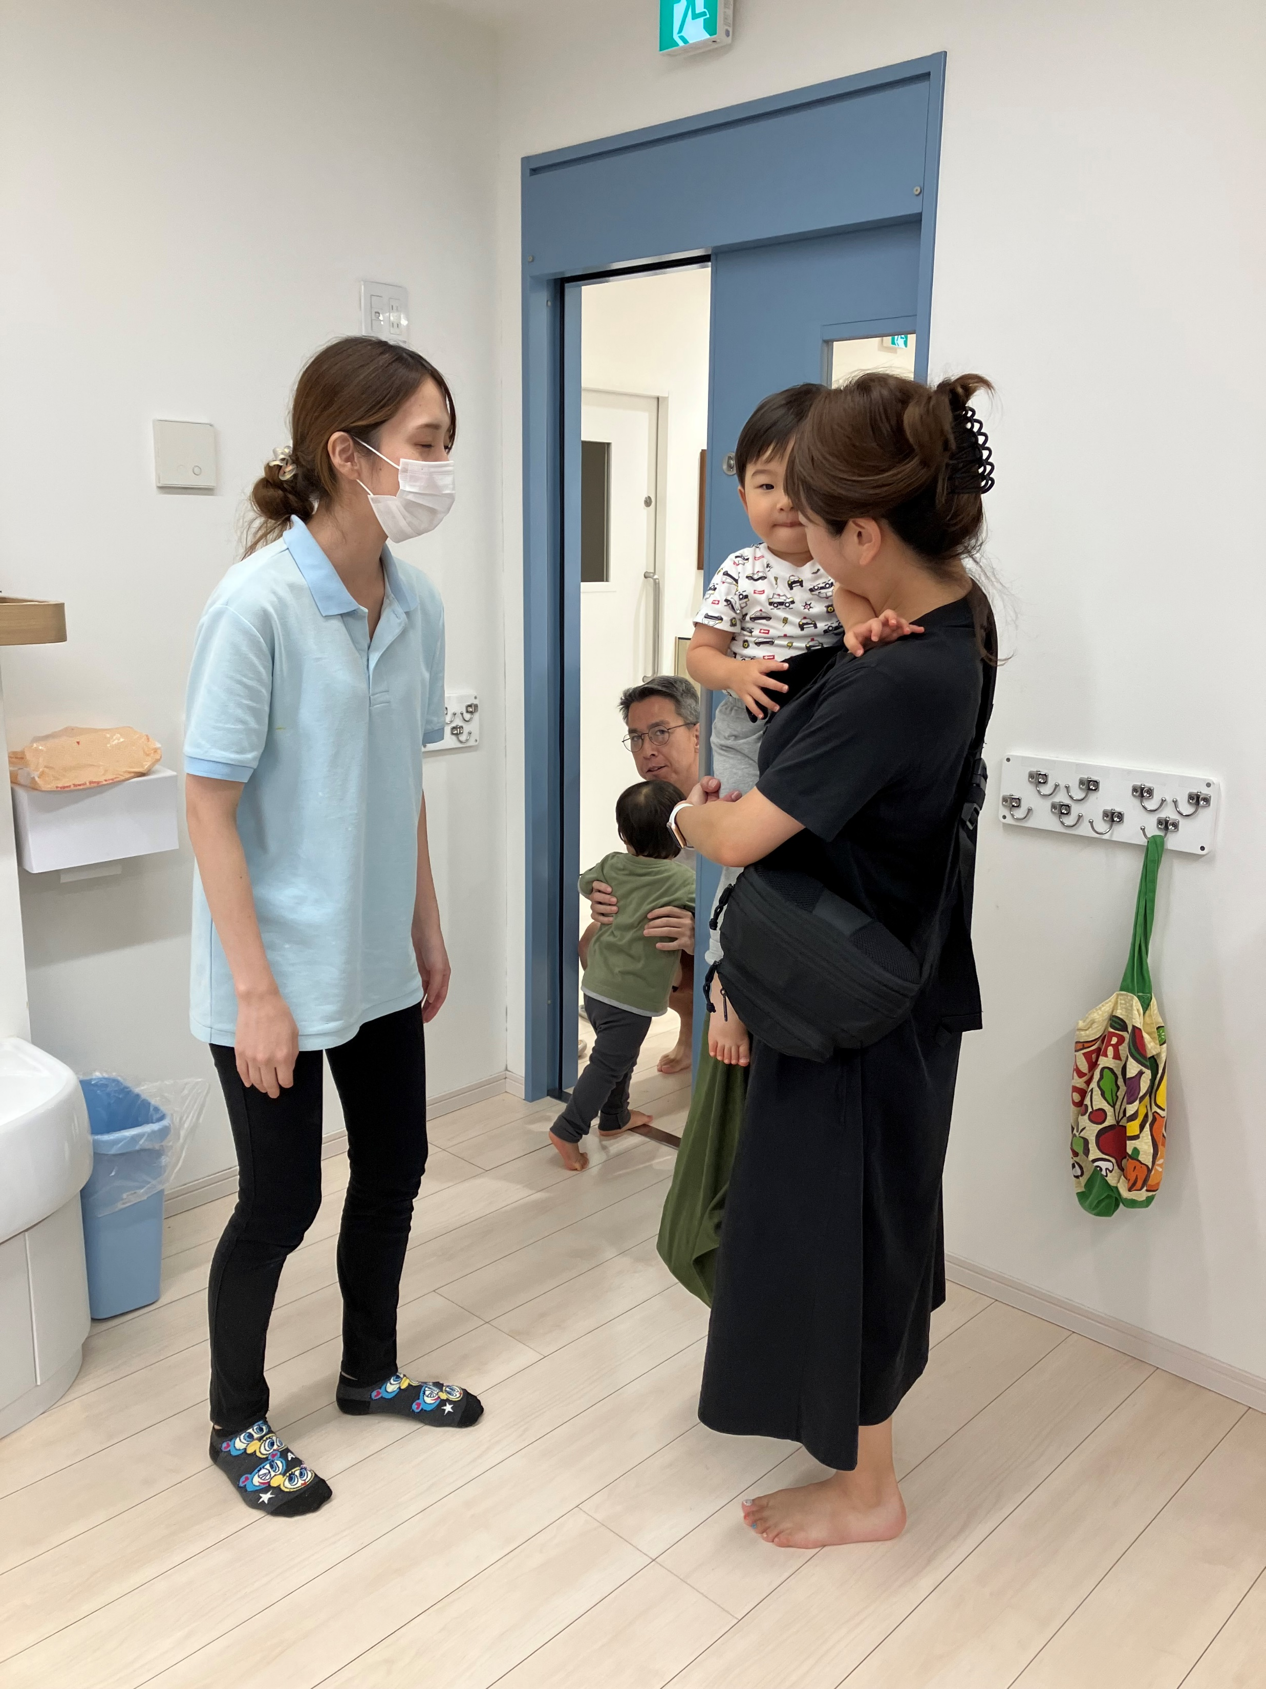
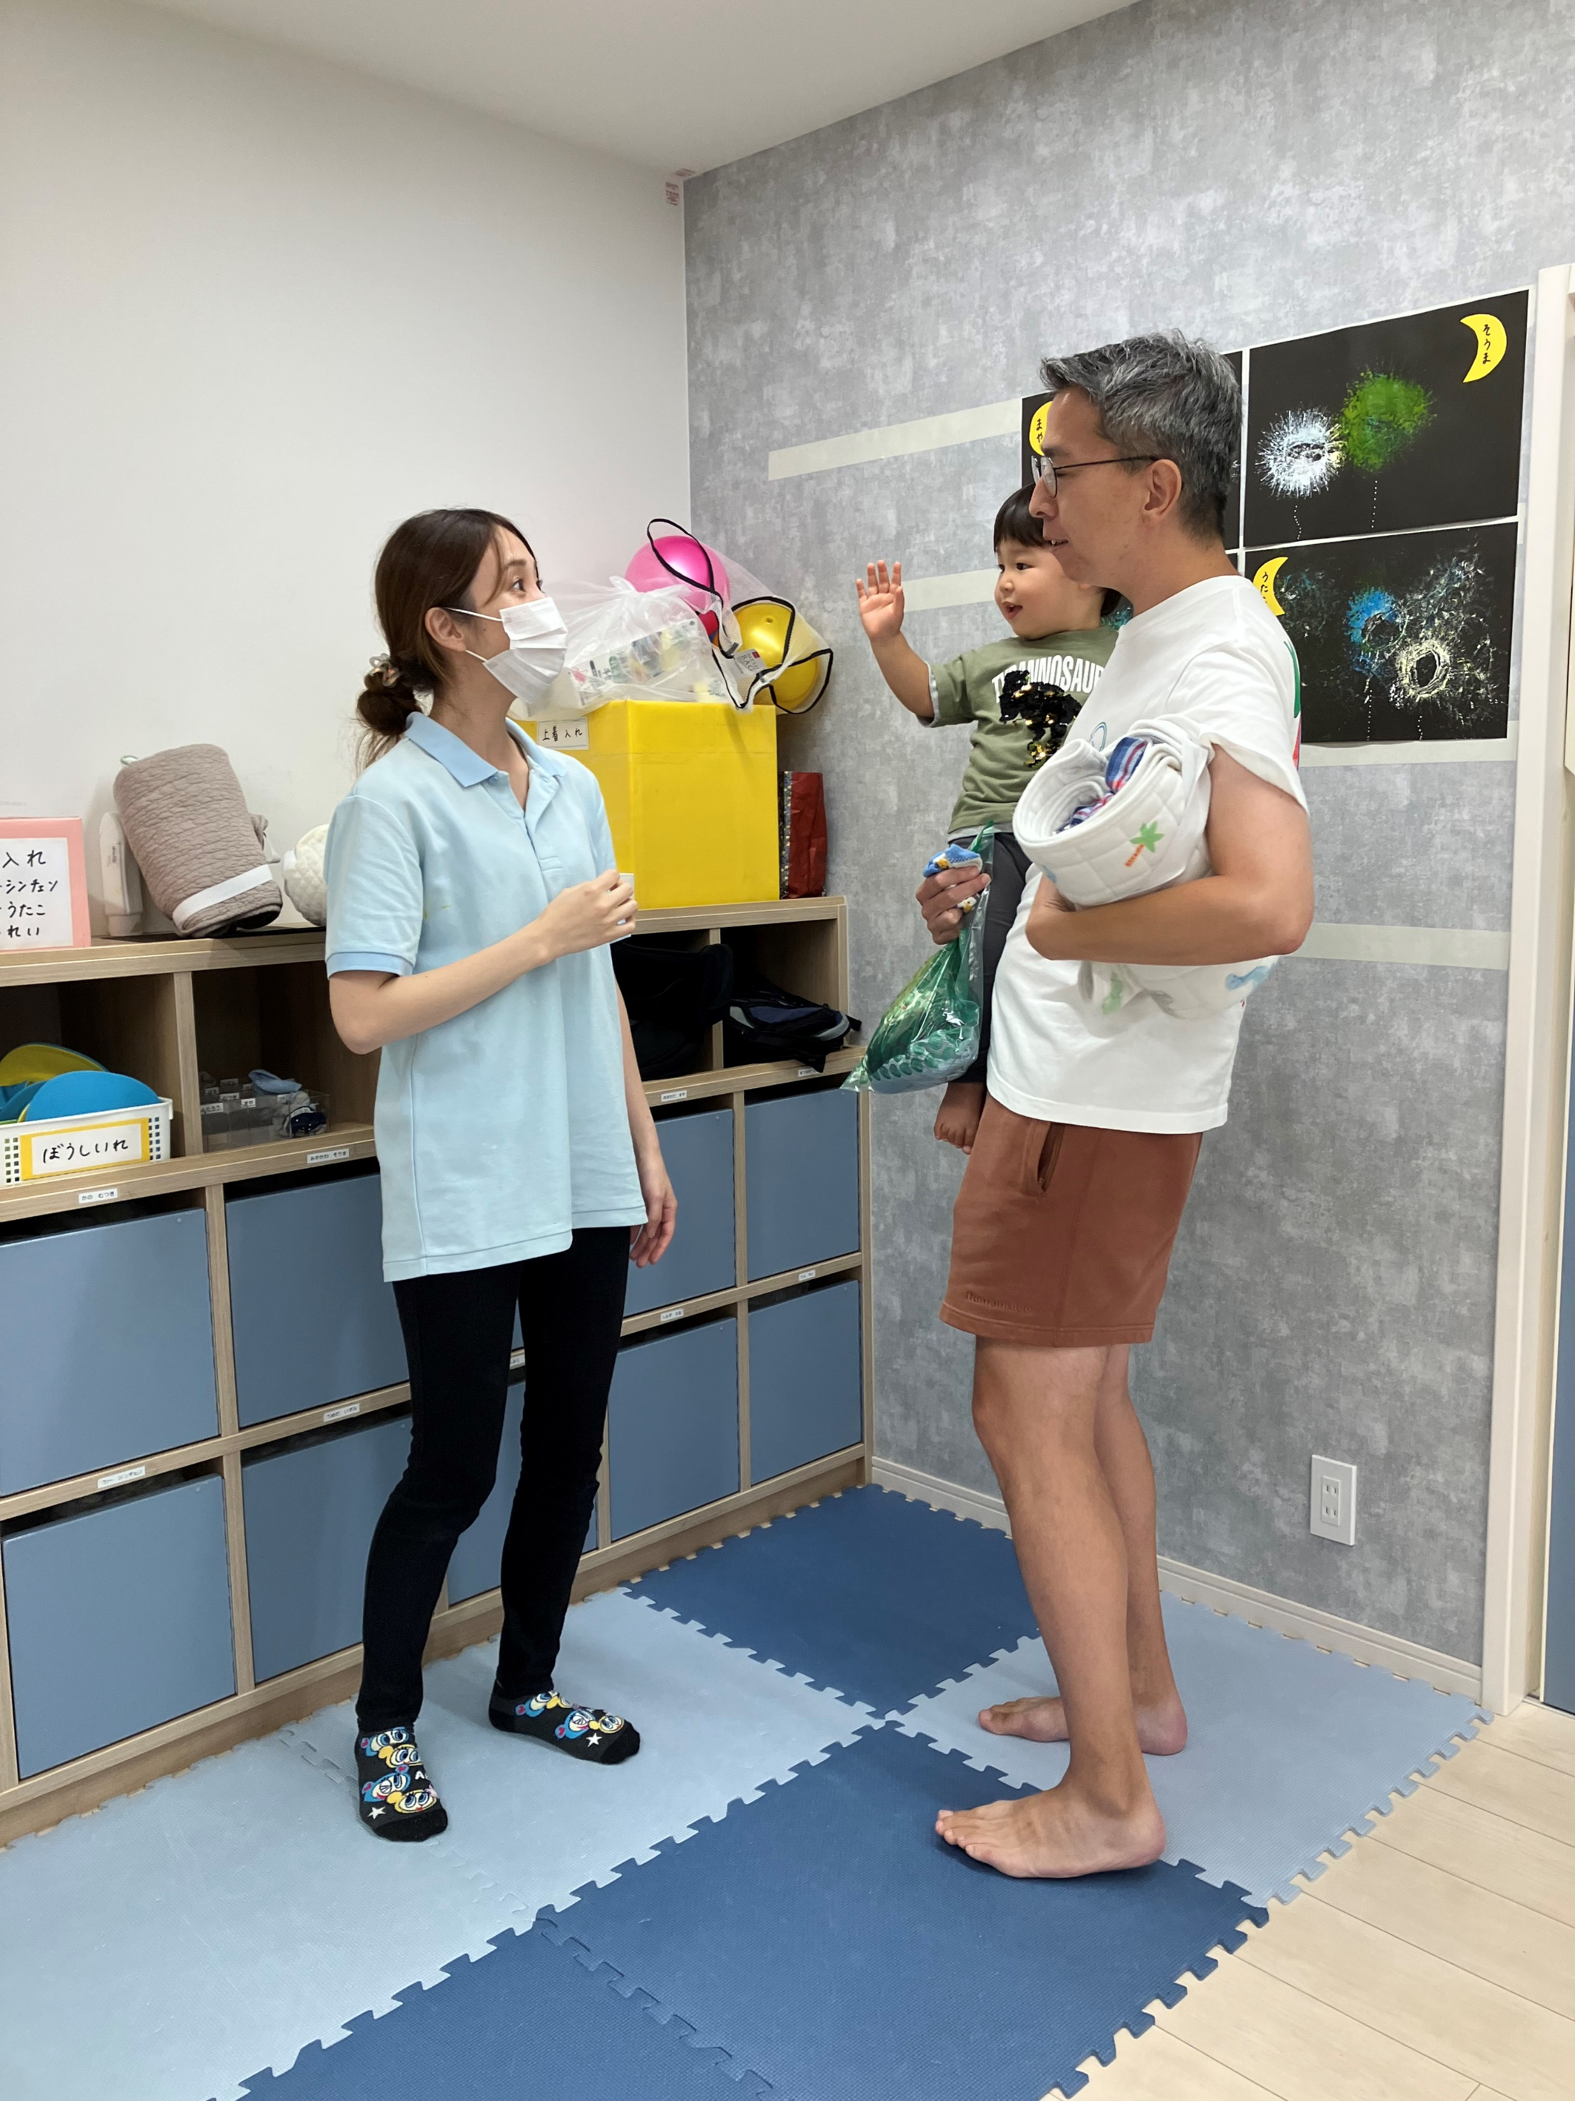
１５：３０～
自由あそび
「さようなら またあした」
今日の出来事やお伝えする
ことを保育者からお話します。
順次降園

Slide 9
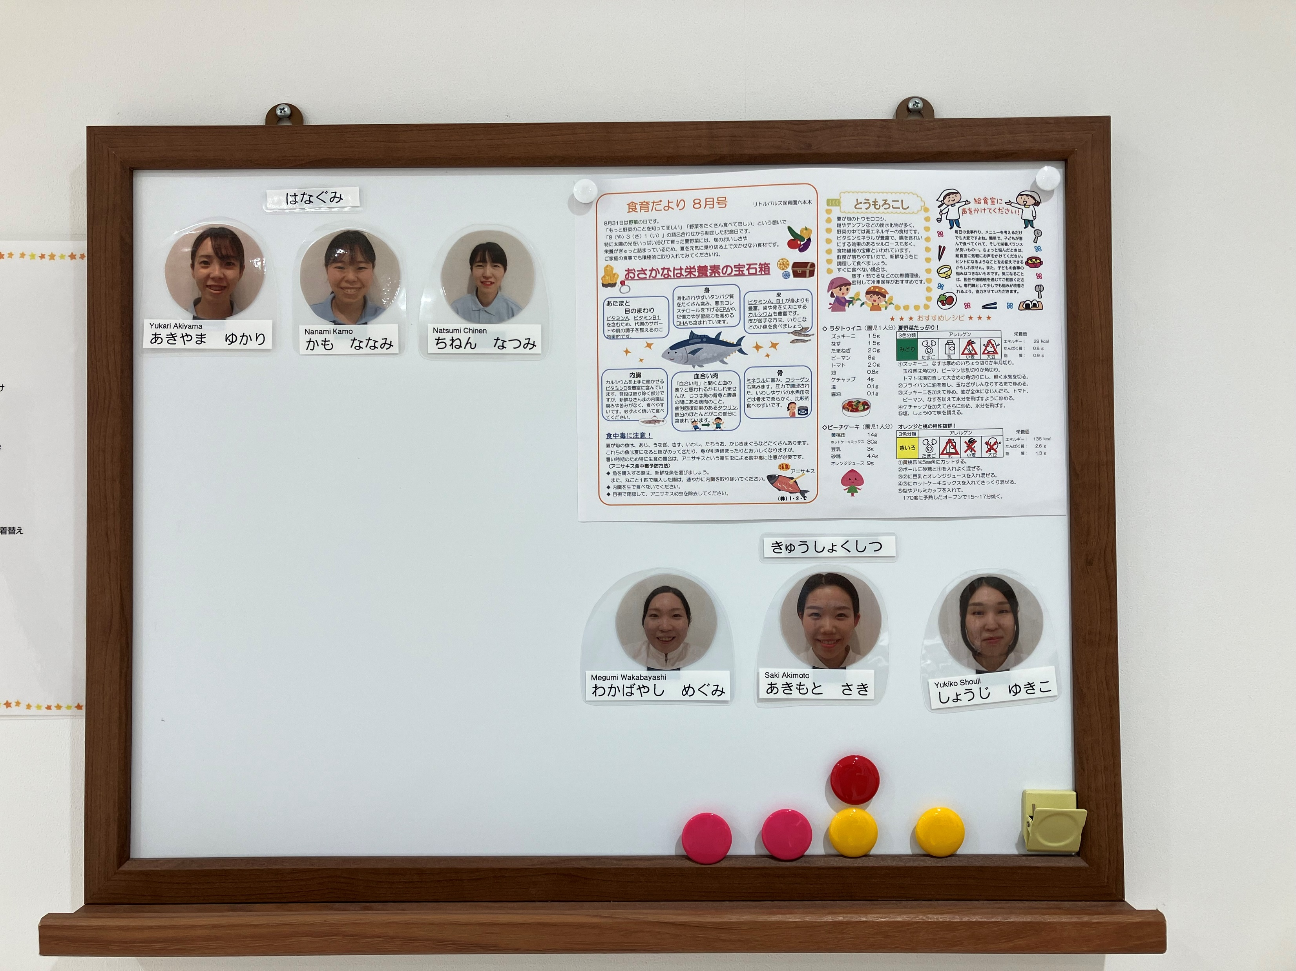
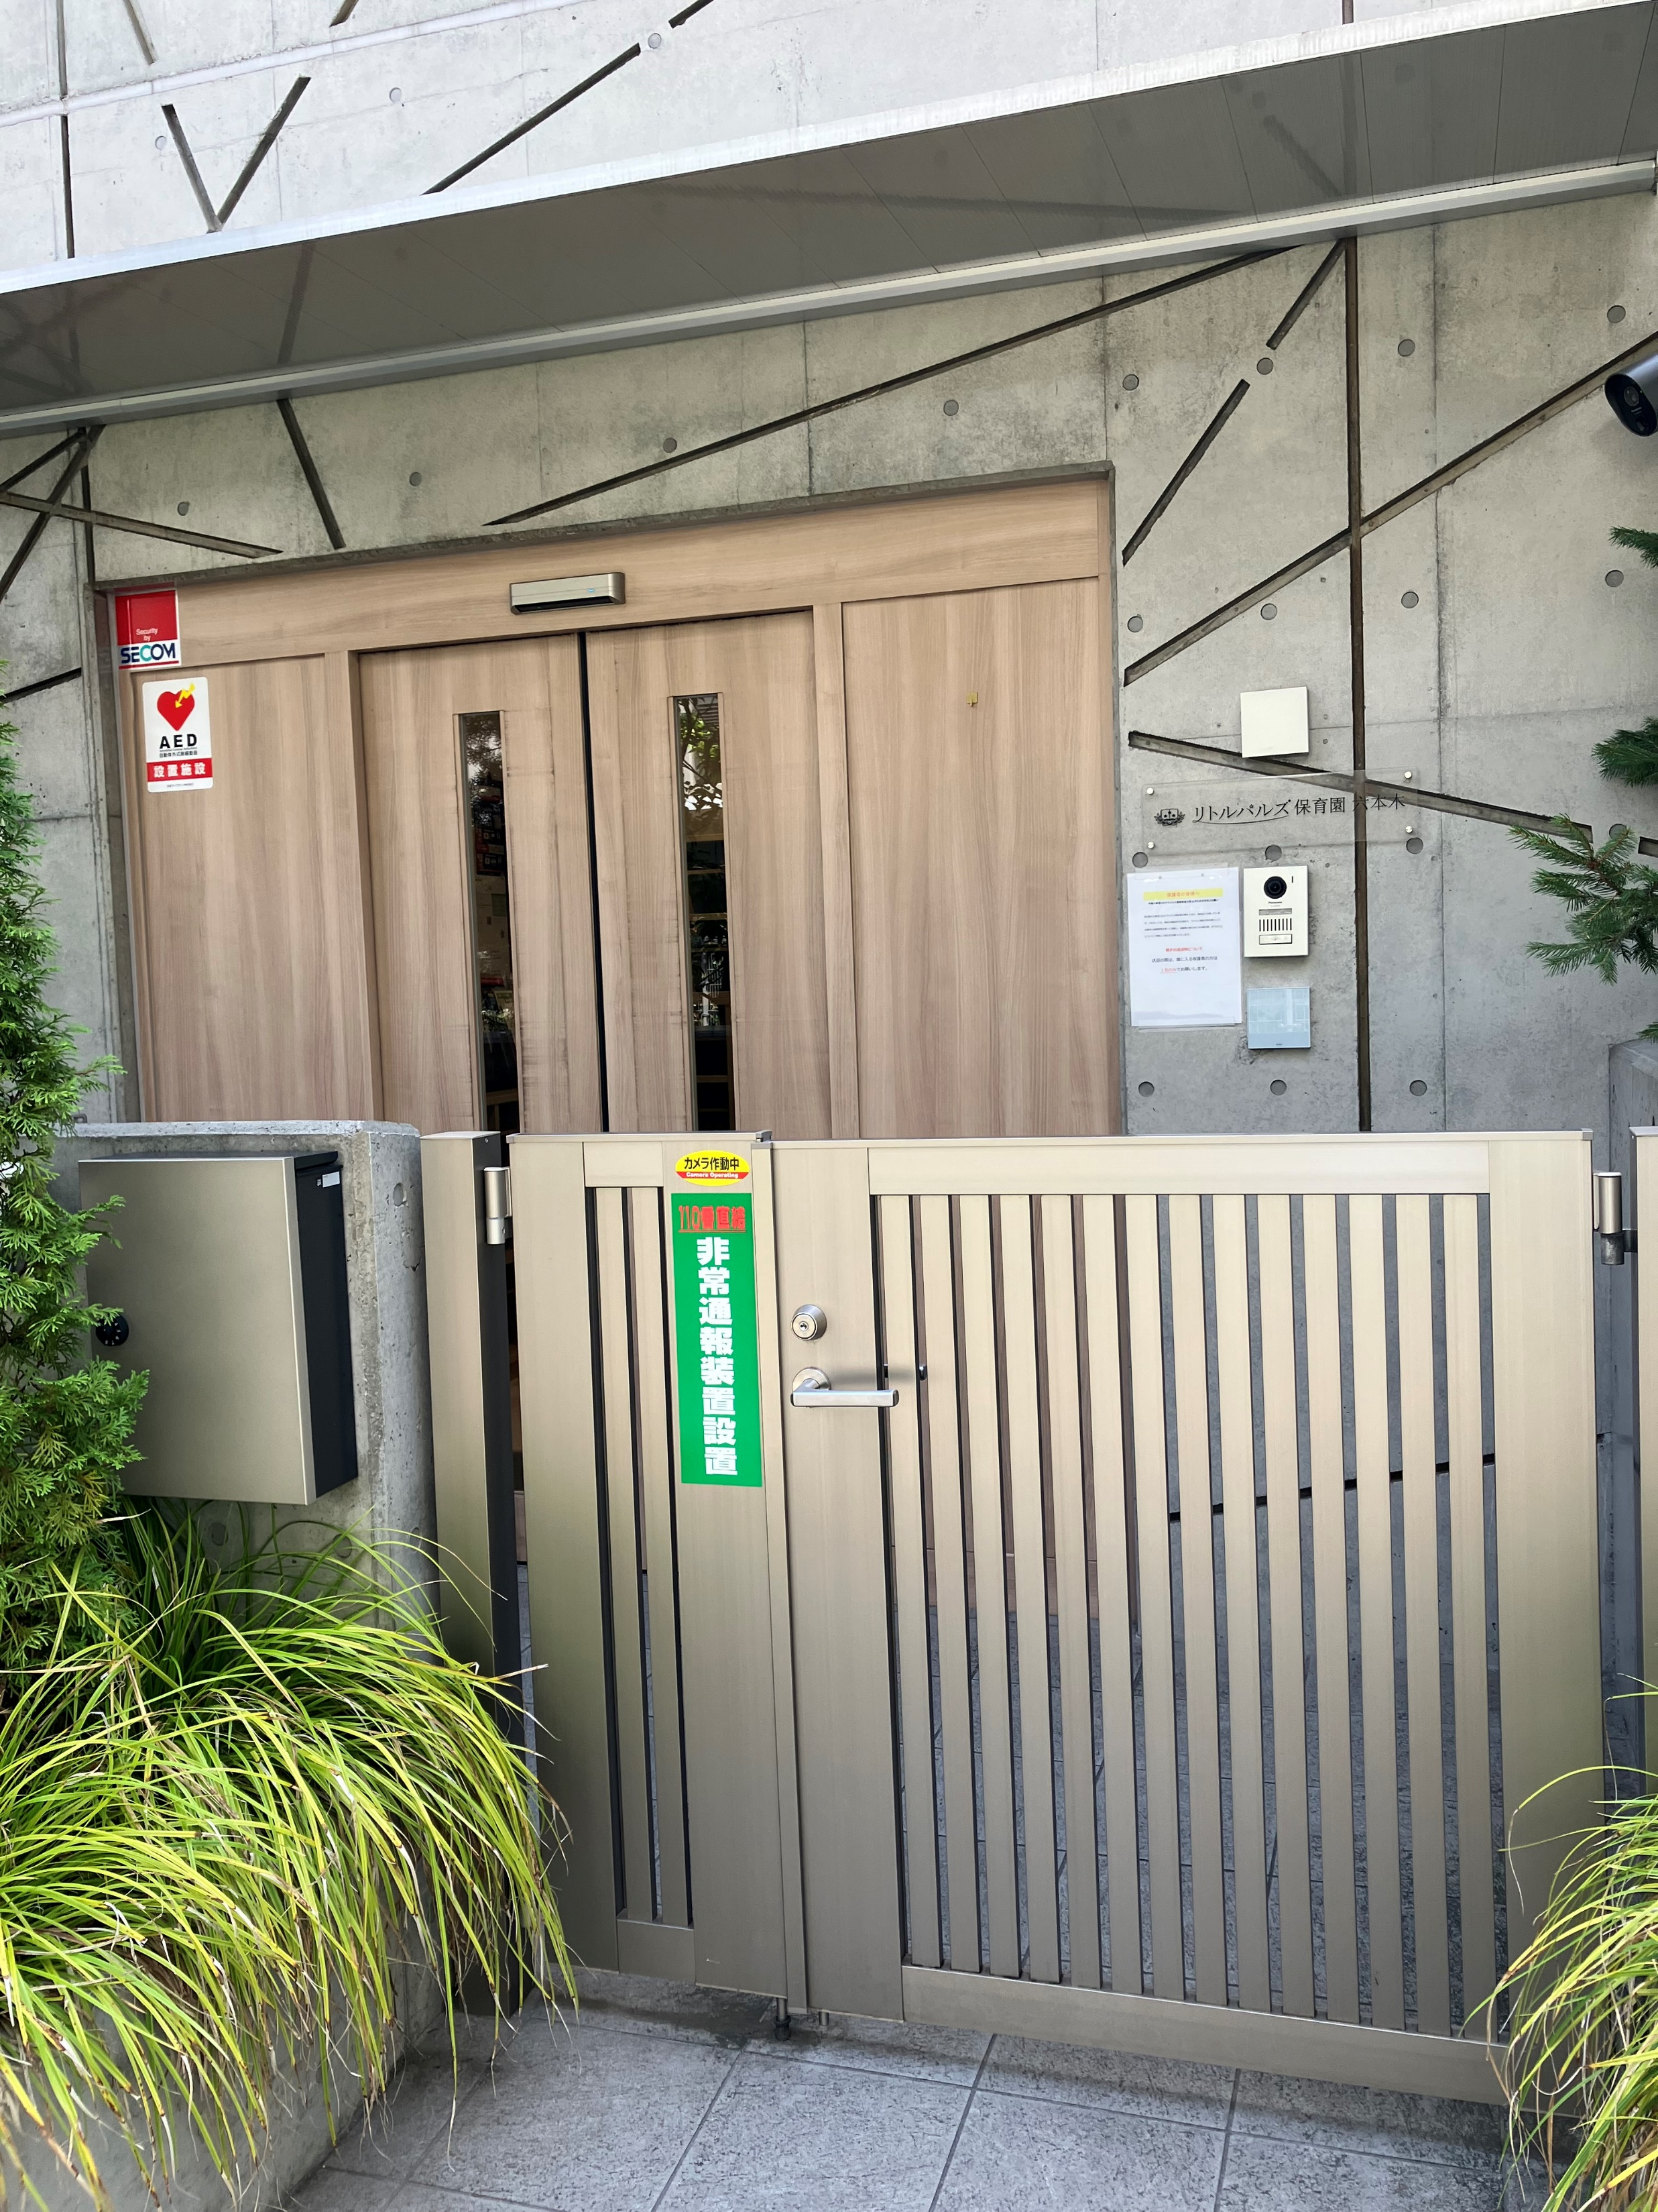
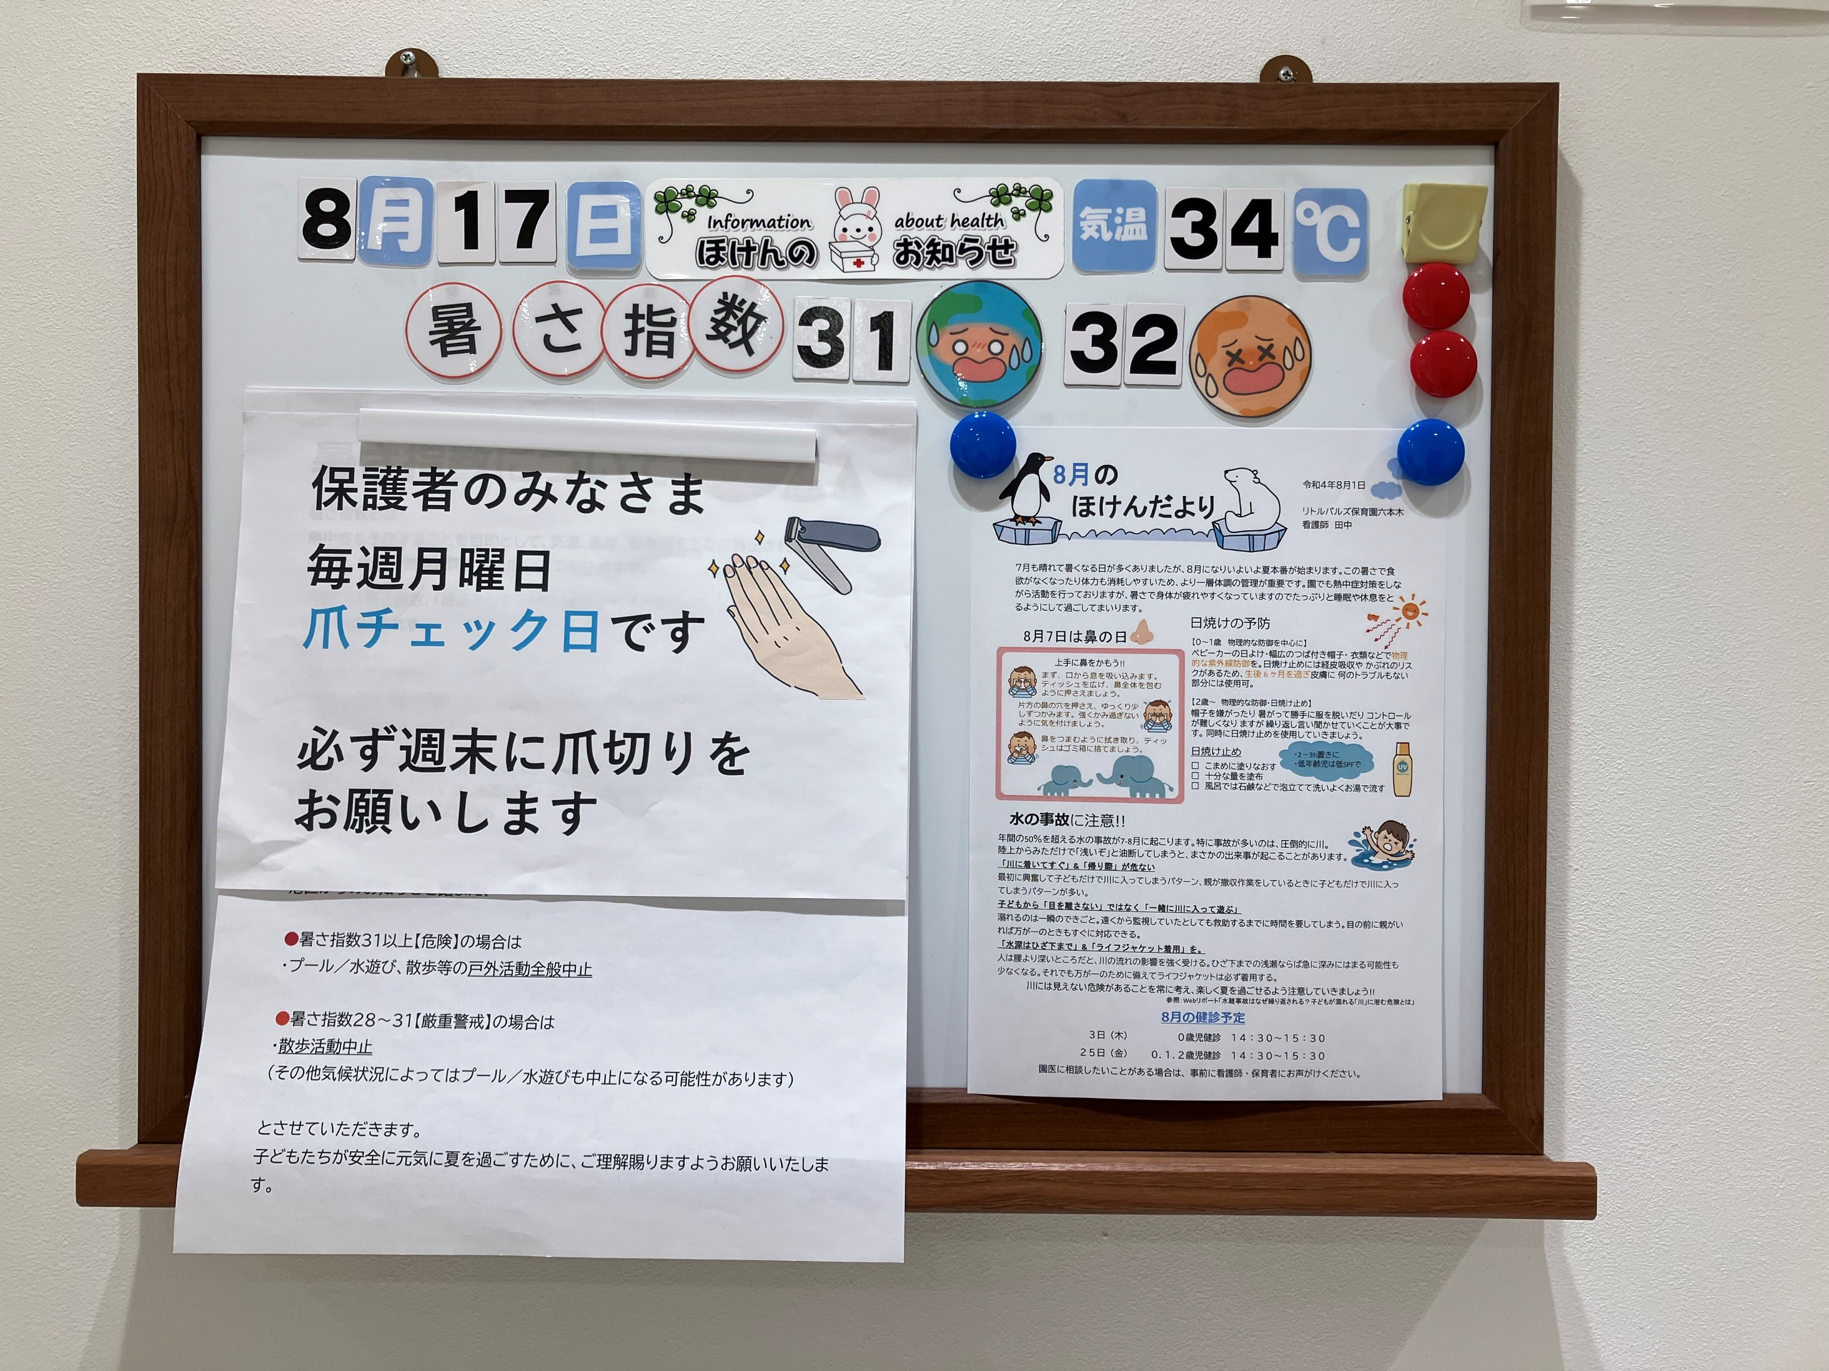
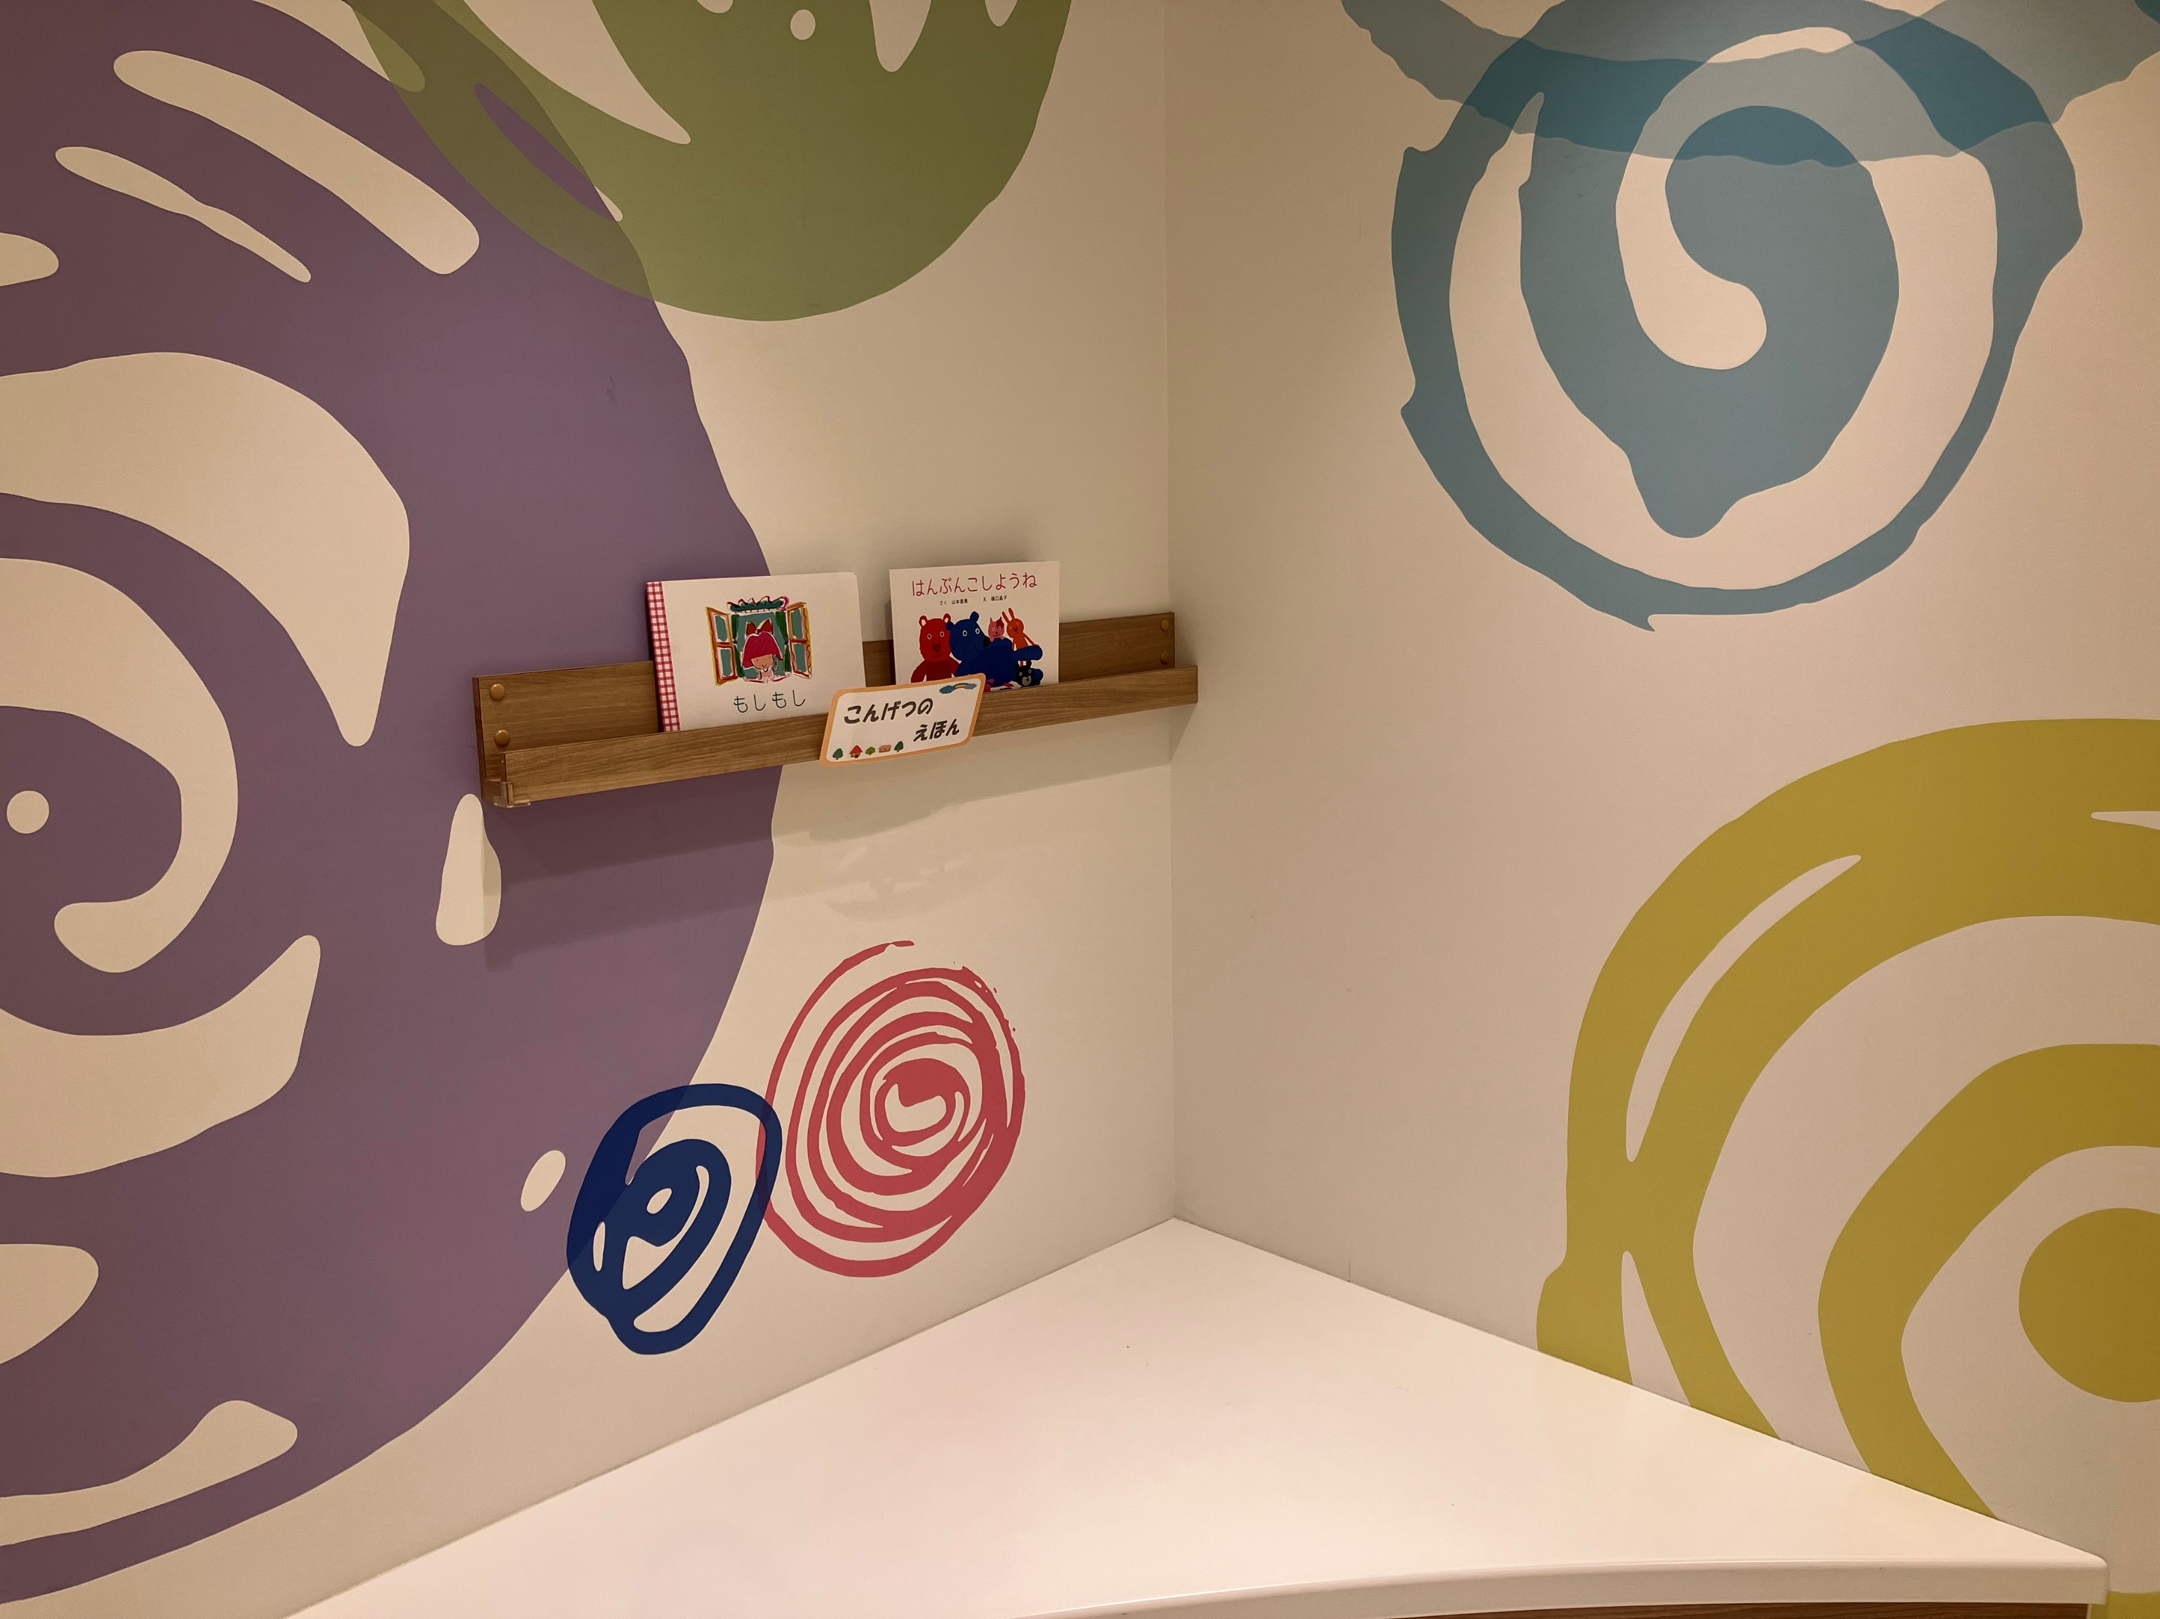

お迎えに来られた時に
・どの先生がクラスに
入っていたか？
・夏場が水遊びやプール
をしたのか？
掲示されています。
19:30 閉園
WithBookを
読んでから帰られる
親子もいます。

